Slide 1


WYBORY
SAMORZĄDOWE
21 października 2018 r.
Szkolenie członków obwodowych komisji wyborczych ds. przeprowadzenia głosowania w obwodzie
Opracowanie:
© Krajowe Biuro Wyborcze

Slide 2

PROGRAM SZKOLENIA
Członkowie komisji
Uprawnienia mężów zaufania
Obserwatorzy społeczni
Obserwatorzy międzynarodowi
Dziennikarze
Lokal wyborczy
Zadania komisji przed dniem wyborów
Zadania komisji w dniu wyborów przed otwarciem lokalu wyborczego
Zadania komisji w trakcie głosowania
Głosowanie przez pełnomocnika – szczególne zadania komisji
Głosowanie korespondencyjne – szczególne zadania komisji
Przebieg głosowania
Zakończenie głosowania
Szczególne zadania komisji w obwodach utworzonych w ZL i DPS
Ponowne głosowanie w wyborach wójta

Slide 3
Krajowe Biuro Wyborcze
Delegatura w Ciechanowie
ul. 17 Stycznia 7,
06-400 Ciechanów,
III piętro, pok. 301
tel. 23 672 37 58
tel./ fax: 23 672 43 85
e-mail: cie-grazyna.kawecka@kbw.gov.pl
Komisarz Wyborczy w Ciechanowie I – Mariusz KRÓLIKOWSKI
Komisarz Wyborczy w Ciechanowie II – Paweł FABISIAK
Dyrektor Delegatury KBW – Grażyna KAWECKA
Strony internetowa: http://ciechanow.kbw.gov.pl

Slide 4


PRAWA I OBOWIĄZKI CZŁONKÓW KOMISJI
Członkowie Obwodowych Komisji Wyborczych
ds. przeprowadzenia głosowania w obwodzie zobowiązani są do zapoznania się z całością wytycznych - uchwała PKW z dnia 17 września 2018 r. w sprawie wytycznych dotyczących zadań i trybu przygotowania oraz przeprowadzenia głosowania w wyborach organów jednostek samorządu terytorialnego zarządzonym na dzień 21 października 2018 r.
Zgodnie z art. 161 § 1 Kodeksu wyborczego wytyczne Państwowej Komisji Wyborczej są wiążące dla komisji niższego stopnia. Dlatego też członkowie komisji zobowiązani są zapoznać się z całością wytycznych i bezwzględnie je stosować.
Obsługę i techniczno-materialne warunki pracy OKW,
w tym możliwość wykorzystania techniki elektronicznej oraz wykonanie zadań związanych
z organizacją i przeprowadzeniem wyborów na obszarze gminy zapewnia wójt (burmistrz, prezydent miasta) zwany dalej ,,wójtem” (art. 156 § 1 Kodeksu wyborczego).

Slide 5

NALEŻNOŚCI PIENIĘŻNE
UCHWAŁA PAŃSTWOWEJ KOMISJI WYBORCZEJ
z dnia 23 sierpnia 2018 r.
w sprawie w sprawie należności pieniężnych przysługujących członkom komisji wyborczych w wyborach do organów jednostek samorządu terytorialnego
Członkom OKW za czas związany z wykonywaniem zadań członka komisji przysługuje zryczałtowana dieta w wysokości:
1) dla przewodniczących obwodowych komisji wyborczych - 380 zł;
2) dla zastępców przewodniczących obwodowych komisji wyborczych – 330 zł;
3) dla członków obwodowych komisji wyborczych – 300 zł;
W wyborach WBP - w głosowanie ponownym, dieta przysługuje w połowie
wysokości

Slide 6

NALEŻNOŚCI PIENIĘŻNE
UWAGA:
zryczałtowana dieta nie przysługuje, jeżeli członek obwodowej komisji wyborczej nie uczestniczył w czynnościach związanych z przeprowadzeniem głosowania lub ustaleniem wyników głosowania.
dojazd członka obwodowej komisji wyborczej na posiedzenie, szkolenie (o ile szkolenie przeprowadzane jest w tej samej gminie, w której siedzibę ma komisja), traktowane jest jako dojazd do miejsca pracy i w związku z tym członkowi komisji nie przysługuje zwrot kosztów dojazdu do siedziby komisji czy miejsca szkolenia.

Slide 7
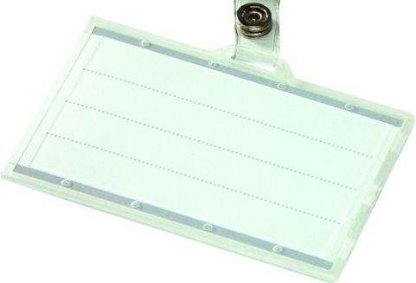

CZŁONKOWIE KOMISJI
są obowiązani nosić w widoczny sposób
identyfikatory – w dniu głosowania;
nie mogą udzielać wyborcom pomocy w głosowaniu z wyjątkiem
pomocy polegającej na udzielaniu głosującym stosownych informacji;
na wniosek wyborcy komisja jest obowiązana wyjaśnić jej sposób głosowania
oraz warunki ważności głosu, zgodnie z informacją umieszczoną na karcie
do głosowania;
przewodniczący komisji odpowiada za utrzymanie porządku i spokoju, czuwa
nad przestrzeganiem tajności głosowania,
przewodniczący kieruje pracami komisji, ma prawo żądać opuszczenia
lokalu przez osoby naruszające porządek i zakłócające spokój oraz prowadzące
agitację wyborczą (art. 107 § 2 Kodeksu wyborczego), a w razie potrzeby zwrócić się do Policji
o pomoc (art. 49 § 3 Kodeksu wyborczego).
Ewa Kowalska
Przewodnicząca Komisji
Przypadki zakłócenia głosowania odnotowuje się
w punkcie XIII.6 protokołu przekazania.

Slide 8
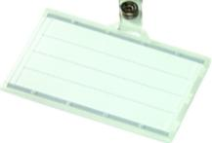

MĘŻOWIE ZAUFANIA
1 komitet wyborczy - 1 mąż zaufania
(wyłącznie osoba pełnoletnia);
wyznaczony przez pełnomocnika wyborczego komitetu wyborczego, który zarejestrował listę kandydatów w danym okręgu lub zarejestrował kandydata na wójta w danej gminie.
Mężowie zaufania danego komitetu mogą zmieniać się w ciągu pracy komisji;
zaświadczenie (wg wzoru ustalonego przez PKW uchwałą z dnia 30 lipca 2018 r.)
lub jego kopia – podpisane przez właściwy organ podmiotu uprawnionego lub upoważnioną przez ten organ osobę + okazanie komisji kserokopii upoważnienia.
Komisja sprawdza zaświadczenie ze wzorem oraz tożsamość tej osoby;
powinien posiadać identyfikator.
Identyfikatory nie mogą zawierać
elementów kampanii wyborczej.
JAN KOWALSKI
MĄŻ ZAUFANIA
Komitet Wyborczy XYZ
Elementy
agitacyjne
Komisja wywiesza informację (w lokalu wyborczym w miejscu widocznym z zewnątrz oraz w urzędzie gminy) o godzinie rozpoczęcia swojej pracy w dniu głosowania (a nie o godzinie rozpoczęcia głosowania!)

Slide 9
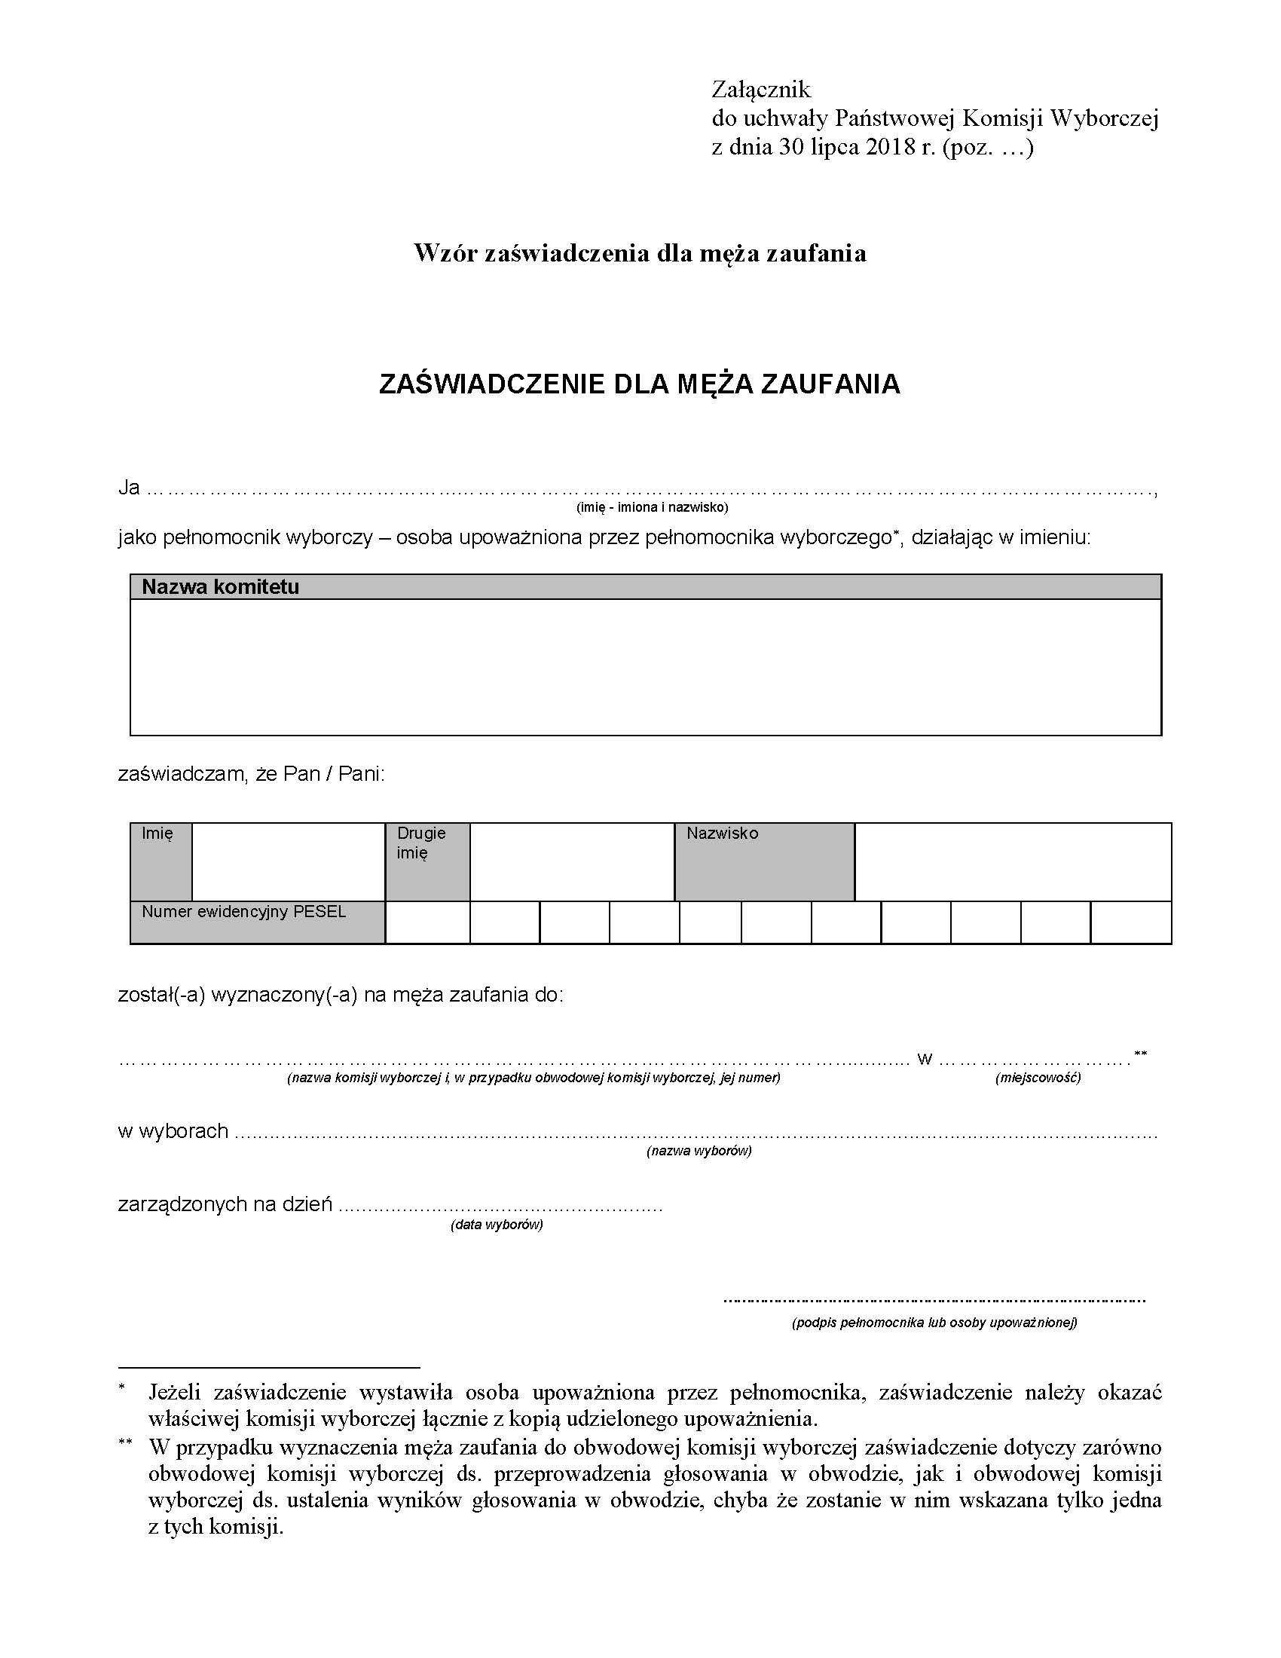

Slide 10
MĘŻOWIE ZAUFANIA
Mężem zaufania nie może być:
kandydat w wyborach;
komisarz wyborczy;
pełnomocnik wyborczy;
pełnomocnik finansowy;
urzędnik wyborczy;
członek komisji wyborczej.
Mężowie zaufania nie mogą
wykonywać żadnych czynności członka komisji;
pomagać wyborcom w głosowaniu ani udzielać im wyjaśnień;
liczyć, ani przeglądać kart do głosowania przed rozpoczęciem głosowania,
w trakcie głosowania i po jego zakończeniu, tj. nie mogą mieć żadnego kontaktu fizycznego z kartami do głosowania – nie mogą dotykać kart – w żadnym momencie;
Niedopuszczalne jest utrudnianie przez członków komisji obwodowej obserwacji mężom zaufania wszystkich wykonywanych czynności.

Slide 11
MĘŻOWIE ZAUFANIA - UPRAWNIENIA
Mężowie zaufania mają prawo w szczególności:
być obecni podczas wszystkich czynności komisji wyborczej, do której zostali wyznaczeni;
być obecni w lokalu wyborczym w czasie przygotowania do głosowania,
w trakcie głosowania i podczas ustalania wyników głosowania i sporządzania protokołu;
obserwować liczenie głosów przez obwodową komisję wyborczą ds. ustalenia wyników głosowania w obwodzie i ustalanie przez nią wyników głosowania;
zgłaszać przewodniczącym komisji na bieżąco uwagi i zastrzeżenia;
wnosić uwagi do protokołu głosowania, z wymienieniem konkretnych zarzutów;
być obecni przy przewożeniu i przekazywaniu protokołów do właściwej komisji wyborczej wyższego stopnia;
być obecni przy sprawdzaniu prawidłowości ustalenia wyników głosowania;
być obecni przy wprowadzaniu danych do sieci elektronicznego przesyłania danych.
Wykonywanie uprawnień mężów zaufania nie może utrudniać pracy
komisji, zakłócać powagi głosowania ani naruszać jego tajności.

Slide 12

MĘŻOWIE ZAUFANIA - UPRAWNIENIA
W dniu głosowania –
od momentu rozpoczęcia pracy przez komisję - do czasu rozpoczęcia
głosowania oraz
w okresie od zamknięcia lokalu wyborczego do czasu podpisania
protokołu głosowania,
czynności komisji mogą być rejestrowane przez mężów zaufania
z wykorzystaniem własnych urządzeń rejestrujących (art. 42 § 5 Kodeksu wyborczego).
(bez transmisji !!!)
Materiały zawierające zarejestrowany przebieg czynności na wniosek męża zaufania, rejestrującego te czynności, mogą zostać zakwalifikowane jako dokumenty z wyborów. W przypadku, gdy mąż zaufania złoży wniosek o dołączenie zarejestrowanego przez niego materiału jako dokument z wyborów, komisja pakuje go, opieczętowuje oraz przekazuje z innymi dokumentami z wyborów komisji ds. ustalenia wyników głosowania w obwodzie, łącznie z protokołem przekazania,

Slide 13
MĘŻOWIE ZAUFANIA - UPRAWNIENIA
Obserwacja czynności wykonywanych przez komisję obwodową w trakcie głosowania, tj. w okresie od jego rozpoczęcia o godz. 7⁰⁰ do czasu jego zakończenia do godz. 21⁰⁰, z zastrzeżeniem, że nie zostało ono przedłużone, nie uprawnia mężów zaufania do utrwalania pracy komisji za pomocą żadnych urządzeń rejestrujących.
Przewodniczący komisji może wydawać polecenia o charakterze porządkowym, w przypadku gdy działania mężów zaufania wykraczają poza ich uprawnienia, utrudniają pracę komisji, zakłócają powagę głosowania lub naruszają jego tajność. Fakt ten należy odnotować w punkcie XIII.6 protokołów przekazania.
Kwestie organizacyjne związane z wykonywaniem funkcji męża zaufania należą do kompetencji przewodniczącego danej komisji, który winien ustalić je i przekazać przybyłym mężom zaufania.

Slide 14

OBSERWATORZY SPOŁECZNI
Zarejestrowane w Rzeczypospolitej Polskiej, tj. wpisane do Krajowego Rejestru Sądowego, stowarzyszenia i fundacje, do których celów statutowych należy troska o demokrację, prawa obywatelskie i rozwój społeczeństwa obywatelskiego, mają prawo wyznaczyć po jednym obserwatorze społecznym do każdej obwodowej komisji wyborczej ds. przeprowadzenia głosowania
w obwodzie oraz ds. ustalenia wyników głosowania w obwodzie. Prawo wyznaczenia po jednym obserwatorze społecznym do komisji wyborczych mają stowarzyszenia i fundacje, które w swoim statucie mają zapisaną realizację co najmniej jednego z wymienionego wyżej celu, tj. troskę
o demokrację lub prawa obywatelskie albo rozwój społeczeństwa obywatelskiego. Nie ma przy tym znaczenia, w jaki sposób zostaną one zapisane (jakie sformułowania zostaną użyte) w statucie.

Slide 15
OBSERWATORZY SPOŁECZNI
Obserwatorem społecznym nie może być:
1) kandydat w wyborach;
2) komisarz wyborczy;
3) pełnomocnik wyborczy;
4) pełnomocnik finansowy;
5) urzędnik wyborczy;
6) członek komisji wyborczej.
Obserwatorzy społeczni mają takie same uprawnienia jakie przysługują mężom zaufania za wyjątkiem:
1) wnoszenia uwag do protokołu głosowania;
2) obecności przy przewożeniu i przekazywaniu protokołu
do właściwej komisji wyborczej wyższego stopnia.

Slide 16
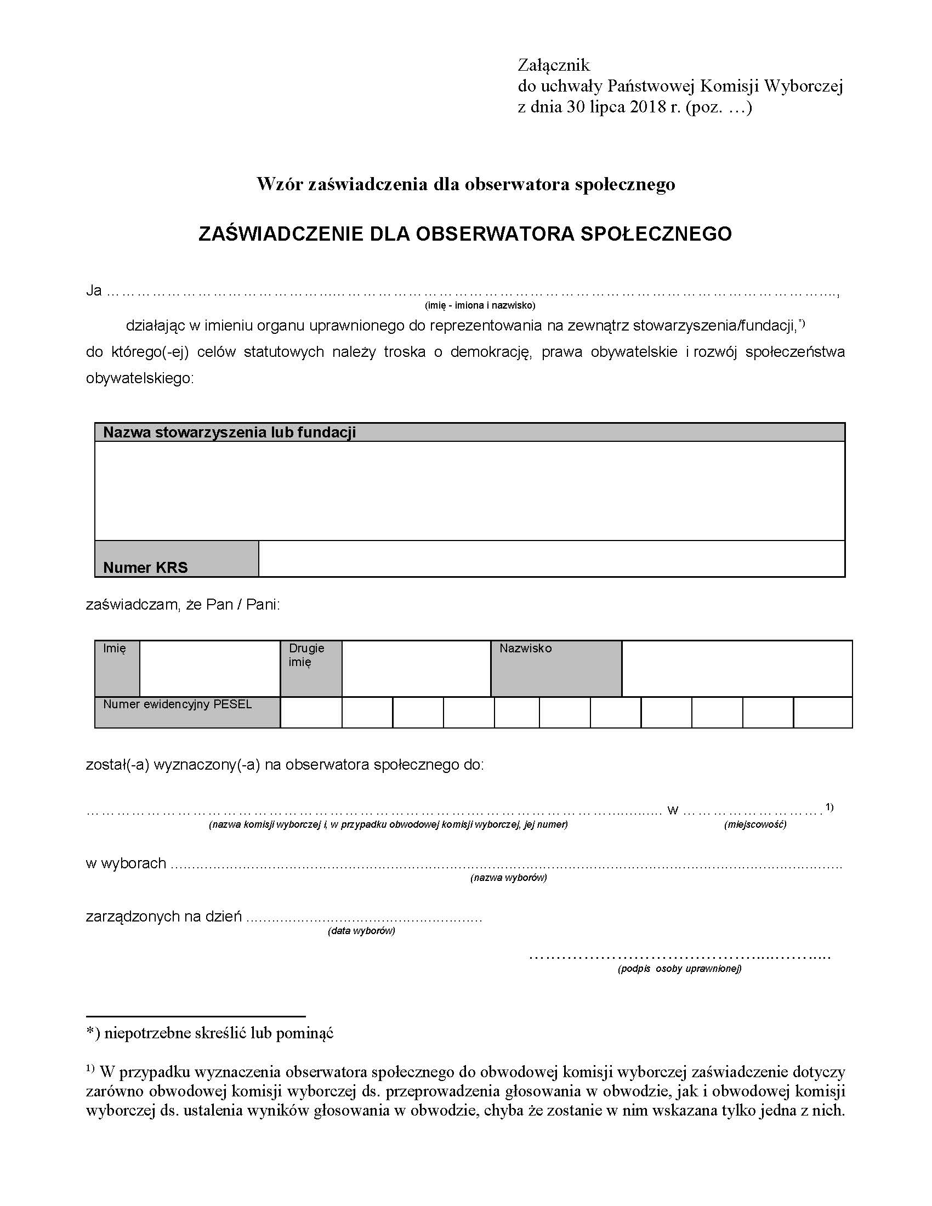
zaświadczenie podpisane przez osobę działającą w imieniu organu uprawnionego do reprezentowania na zewnątrz stowarzyszenia/fundacji,

Slide 17

OBSERWATORZY MIĘDZYNARODOWI
Przy wszystkich czynnościach komisji
mogą być również obecni
obserwatorzy międzynarodowi
zaproszeni przez PKW.
Obserwatorzy międzynarodowi przedstawią komisji zaświadczenie wydane
przez PKW. Obserwatorzy posiadają uprawnienia mężów zaufania, z wyjątkiem prawa do wnoszenia uwag do protokołu (art. 50 § 2 Kodeksu wyborczego).
Nie mogą oni wykonywać żadnych czynności członka komisji, pomagać głosującym w głosowaniu ani udzielać im wyjaśnień.

Slide 18
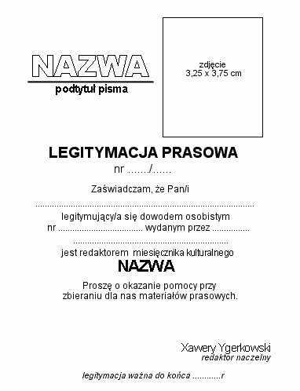
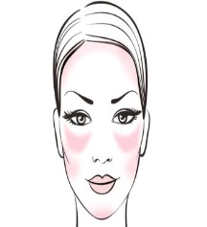

PRAWA DZIENNIKARZY
ważna legitymacja dziennikarska lub inny dokument potwierdzający reprezentowanie redakcji;
obowiązek zgłoszenia przewodniczącemu komisji
oraz stosowanie się do zarządzeń mających na celu zapewnienie powagi i tajności głosowania;
Zakaz przeprowadzania wywiadów w lokalu
w którym odbywa się głosowanie;
Zakaz przebywania w lokalu przed rozpoczęciem głosowania oraz po jego zakończeniu.
Dopuszczalne jest,
po uzyskaniu zgody przewodniczącego komisji
oraz osób, których wizerunek jest utrwalany,
filmowanie i fotografowanie przebiegu głosowania.
Nie jest potrzebna zgoda komisarza.

Slide 19

PRAWA DZIENNIKARZY
Za zgodą właściwej gminnej komisji wyborczej dopuszczalne jest sfilmowanie i sfotografowanie przez przedstawicieli prasy momentu otwierania przez obwodową komisję wyborczą ds. ustalenia wyników głosowania urny wyborczej i wyjmowania z niej kart do głosowania. Po wykonaniu tej czynności przedstawiciele prasy obowiązani są niezwłocznie opuścić lokal komisji.

Slide 20

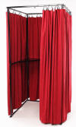





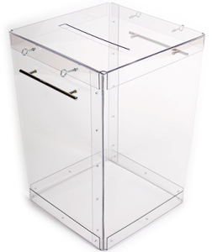
LOKAL WYBORCZY
Lokal komisji powinien być —
w miarę możliwości — tak urządzony,
aby osoba uprawniona, po otrzymaniu karty
do głosowania kierowała się bezpośrednio do miejsca za osłoną, a następnie w stronę urny.
Informacja PKW
o sposobie głosowania
Komisja sprawdza wielkość
i zabezpieczenie urny przed otwarciem.
Agitacja - kontrola-hasła, napisy, ulotki
(art. 107 § 2). Usunięcie; o pomoc do wójta
oraz informacja dla Urzędnika Wyborczego.
Kontrola stanu wyposażenia lokalu
oraz oznakowania budynku. Termin -uzgodnić z wójtem, nie później niż
w przeddzień głosowania skontrolować stan wyposażenia lokalu oraz oznakowania budynku. O brakach zawiadomić wójta, sprawdzić czy usunięte.

Slide 21

W LOKALU POWINNY BYĆ UMIESZCZONE
URZĘDOWE OBWIESZCZENIA I INFORMACJE O:
numerach i granicach okręgów wyborczych w wyborach do rady gminy, rady powiatu i sejmiku województwa oraz o liczbie radnych wybieranych
w tych okręgach; ewentualnie wyciągi z obwieszczeń;
numerach i granicach obwodów głos. oraz siedzibach OKW;
zarejestrowanych listach kandydatów na radnych, numerach tych list
i skrótach nazw komitetów, wraz z danymi o kandydatach do poszczególnych rad;
skreśleniu z listy kandydatów na radnych nazwiska kandydata, które pozostało na karcie ;
unieważnieniu rejestracji listy kandydatów na radnych, która pozostała na karcie;
zarejestrowanych kandydatach na wójta, wraz z danymi o kandydatach;
skreśleniu z listy kandydatów na wójta nazwiska kandydata, które pozostało na karcie;
przeprowadzaniu głosowania tylko na jednego kandydata na wójta;
nieprzeprowadzaniu głosowania w wyborach wójta z powodu braku kandydatów;
sposobie głosowania i warunkach ważności głosu;
składzie komisji.

Slide 22


WARUNKI TECHNICZNE
LOKAL DOSTOSOWANY DO POTRZEB OSÓB NIEPEŁNOSPRAWNYCH
Na podstawie rozporządzenia Ministra Infrastruktury z dnia 29 lipca 2011 r. w sprawie lokali obwodowych komisji wyborczych dostosowanych do potrzeb wyborców niepełnosprawnych (Dz. U. Nr 158, poz. 938 ze zm.).
Kontrola czy lokal oraz elementy jego wyposażenia
spełniają warunki rozporządzenia.
umiejscowienie na parterze budynku, bez barier architektonicznych
(ewentualnie podjazdy);
dostosowane i odpowiednio rozmieszczone drzwi
(rozwierane lub rozsuwane, szerokość min. 0,9m, próg max 5 mm);
kontrastujący kolor stopni schodów i posadzki;
dogodne warunki ruchu (oznaczenie przezroczystych przegród,
przeciwpoślizgowe posadzki, brak przeszkód, dodatkowe oświetlenie
miejsca zapewniającego tajność głosowania);
co najmniej jedno miejsce zapewniające tajność głosowania
dostosowane do potrzeb wyborcy niepełnosprawnego;
wysokość urny – max 1m;
przejście min 1,5 m;
obwieszczenia i informacje umieszczone w miejscu
dostępnym z wózka inwalidzkiego, na wysokości 0,9m.

Slide 23
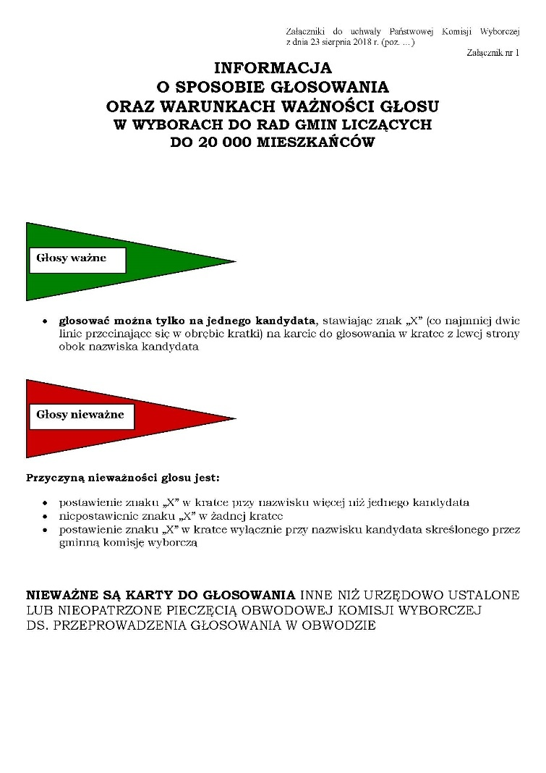
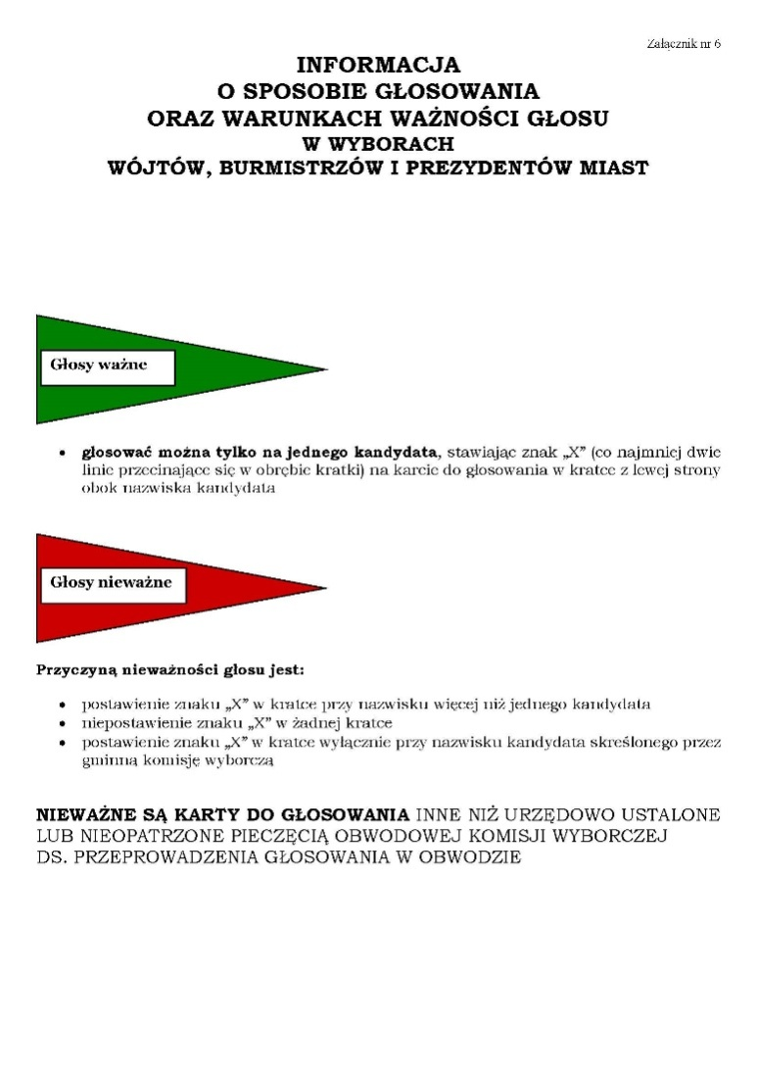
INFORMACJE O SPOSOBIE GŁOSOWANIA
gmina do 20 tys. mieszkańców
4 rodzaje wyborów - 4 informacje - wywiesić w lokalu wyborczym + wewnątrz kabin zapewniających tajność głosowania

Slide 24
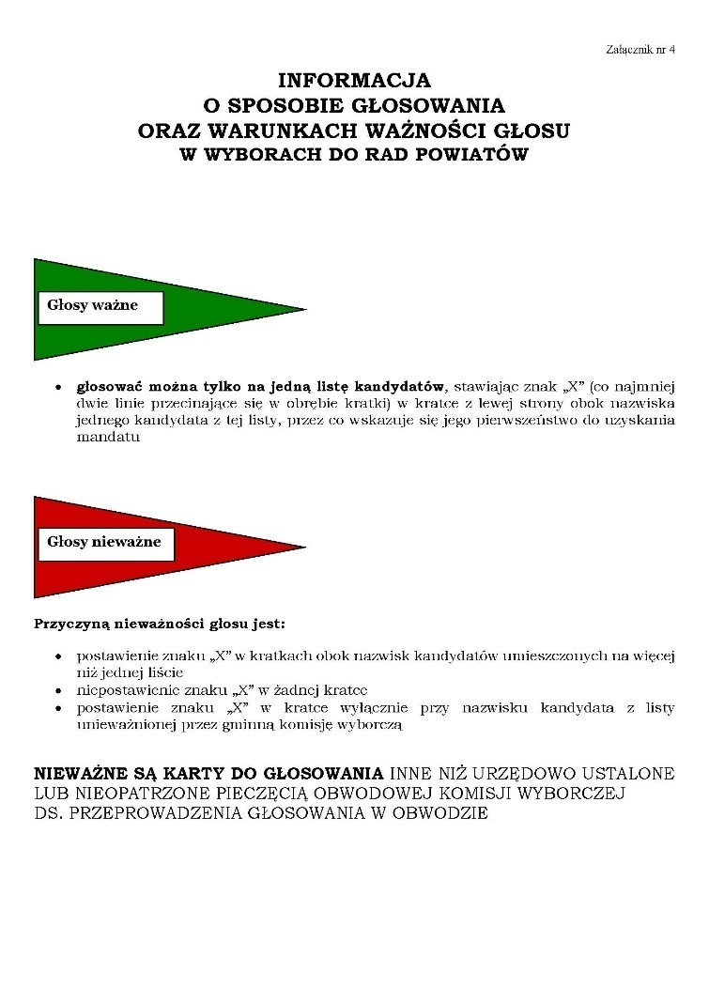
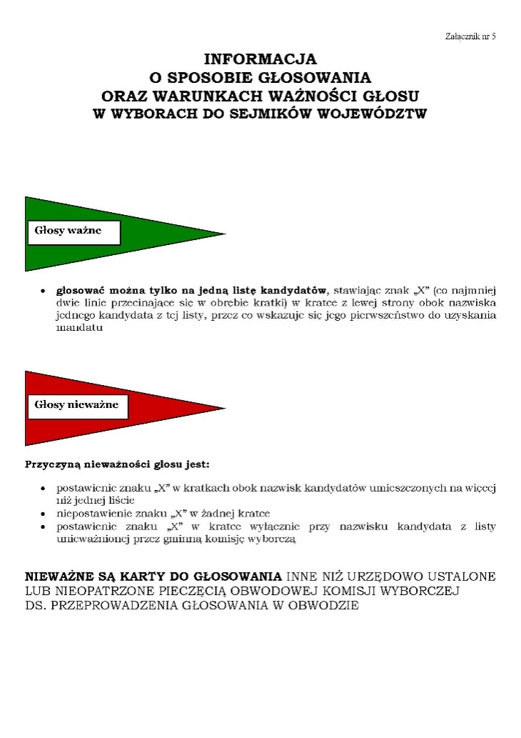
INFORMACJE O SPOSOBIE GŁOSOWANIA
gmina do 20 tys. mieszkańców
4 rodzaje wyborów - 4 informacje - wywiesić w lokalu wyborczym + wewnątrz kabin zapewniających tajność głosowania

Slide 25
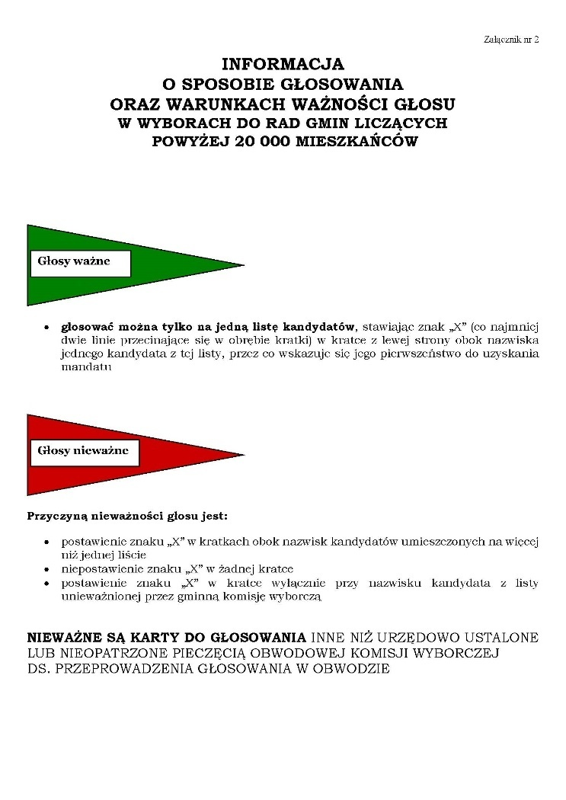
INFORMACJE O SPOSOBIE GŁOSOWANIA
gmina powyżej 20 tys. mieszkańców
4 rodzaje wyborów - 4 informacje - wywiesić w lokalu wyborczym + wewnątrz kabin zapewniających tajność głosowania

Slide 26
INFORMACJE O SPOSOBIE GŁOSOWANIA
gmina powyżej 20 tys. mieszkańców
4 rodzaje wyborów - 4 informacje - wywiesić w lokalu wyborczym + wewnątrz kabin zapewniających tajność głosowania

Slide 27
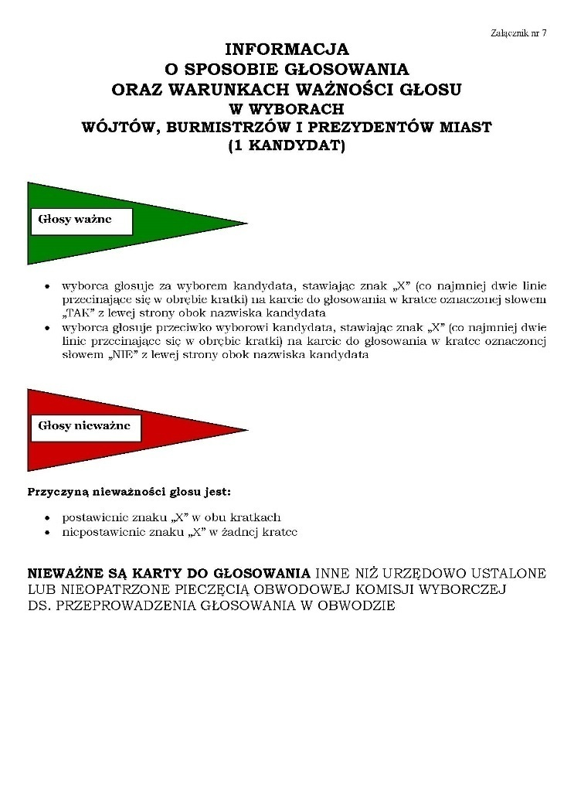
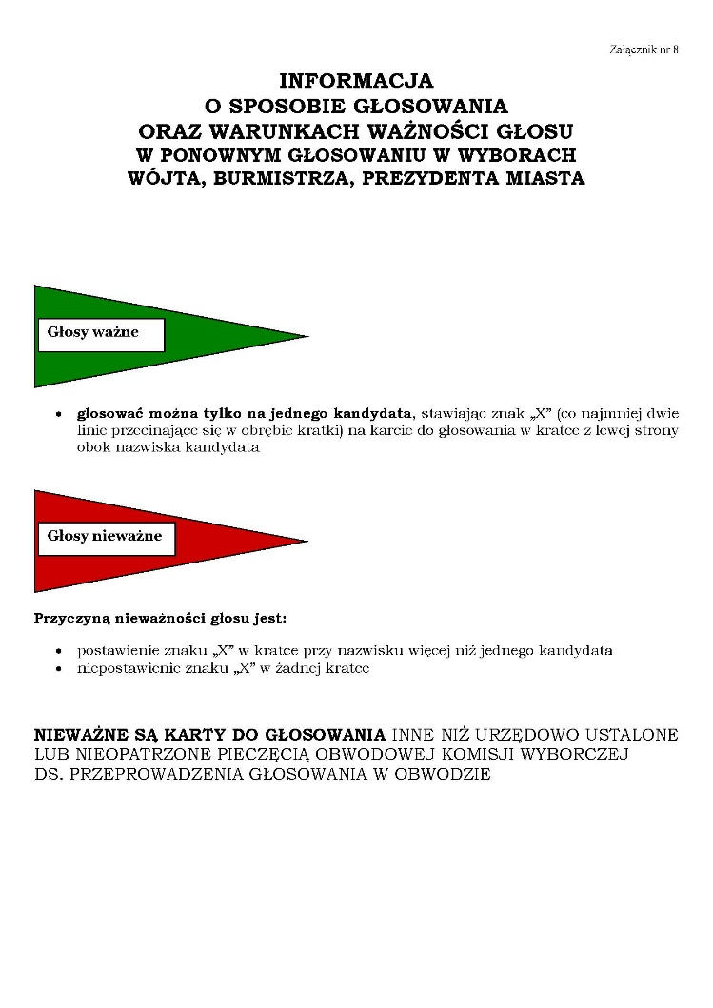
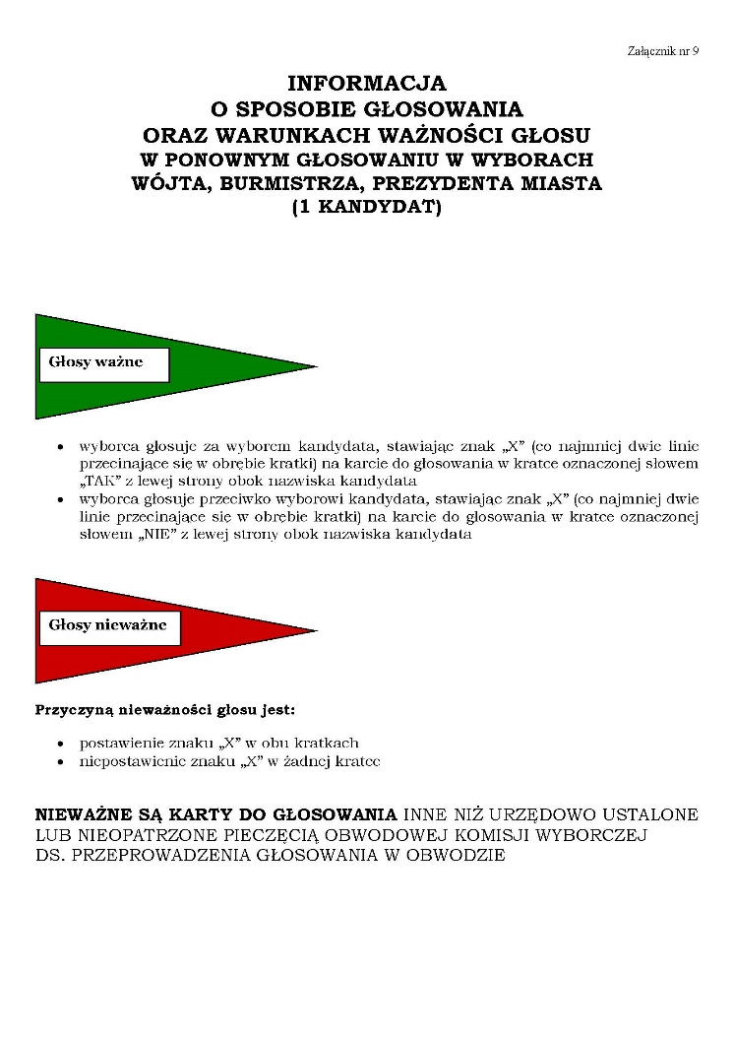
INFORMACJE O SPOSOBIE GŁOSOWANIA
WBP – Głosowanie na 1 kandydata + II TURA
wywiesić w lokalu wyborczym + wewnątrz kabin zapewniających tajność głosowania

Slide 28

ZADANIA KOMISJI PRZED DNIEM WYBORÓW
I posiedzenie
Niezwłocznie po powołaniu;
Zapoznanie się z wytycznymi PKW;
Ustalenie sposobu wykonania zadań;
Informację o swoim składzie komisja podaje do wiad. publicznej + w lokalu wyborczym
II posiedzenie
Najpóźniej w 2 dniu przed dniem wyborów;
Omówienie organizacji pracy przed i w dniu wyborów;
Ustalenie godziny rozpoczęcia pracy w dniu głosowania
i podanie jej do publ. wiad. - w budynku lokalu+urząd gminy;
Komisja współdziała w tym zakresie z wójtem i urzędnikiem wyborczym
Jeżeli komisja nie omówiła na pierwszym posiedzeniu organizacji pracy przed i w dniu oraz nie ustaliła godziny rozpoczęcia pracy w dniu głosowania, wówczas czynności
te dokonuje na posiedzeniu najpóźniej w przeddzień wyborów. Ustalone godziny rozpoczęcia pracy w dniu głosowania podaje się do publicznej wiadomości
w budynku lokalu wyborczego i w urzędzie gminy

Slide 29



ZADANIA KOMISJI PRZED DNIEM GŁOSOWANIA
Posiedzenie komisji - GŁOSOWANIE KORESPONDENCYJNE
Termin uzgodniony z Urzędnikiem Wyborczym co najmniej w połowie składu;
ostemplowanie kart do głosowania w głos. korespondencyjnym
oraz przygotowania pakietów wyborczych;
miejsce wskazuje urząd obsługujący urzędnika wyborczego
+ właściwa pieczęć okw i nr);
protokół w 2 egz. ( Urzędnik wyborczy i komisja)
Przed rozpoczęciem stemplowania kart komisja upewnia się, czy wydano jej właściwą pieczęć (napis OKW ds. przeprowadzenia głosowania, numer komisji i nazwa miejscowości).

Slide 30




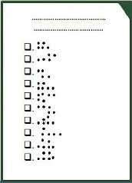

GŁOSOWANIE KORESPONDENCYJNE
(Skład pakietu wyborczego zgodnie z wymogami ustawowymi)
PRZESYŁKA WYBORCZA
1
Karty do głosowania
Karty do głosowania
2
Koperta zwrotna
1
4
3
Koperta
na karty do głosowania
KOPERTA ZWROTNA
PRZESYŁKA WYBORCZA
Oświadczenie
o osobistym i tajnym oddaniu głosu
na karcie do głosowania
2
4
Instrukcja
głosowania
korespondencyjnego
5
5
Oświadczenie o osobistym
i tajnym oddaniu głosu
Koperta
na karty do głosowania
3
6
Nakładki
na karty do głosowania
(ewentualnie, tylko na żądanie
wyborcy)
6

Slide 31
GŁOSOWANIE KORESPONDENCYJNE
(Przygotowanie pakietu wyborczego)
Obwodowa komisja wyborcza ds. przeprowadzenia głosowania
w obwodzie opieczętowuje karty do głosowania swoją pieczęcią.
Na formularzu oświadczenia umieszcza się imię (imiona), nazwisko oraz PESEL wyborcy niepełnosprawnego, nazwę przeprowadzanych wyborów i ich datę.
Na kopercie na pakiet wyborczy oraz na kopercie zwrotnej umieszcza się oznaczenie ,,przesyłka wyborcza”.
Na kopercie zwrotnej umieszcza się adres właściwej komisji wyborczej ds. przeprowadzenia głosowania w obwodzie.
Na kopercie na kartę do głosowania umieszcza się oznaczenie ,,koperta na kartę do głosowania”.

Slide 32


GŁOSOWANIE KORESPONDENCYJNE
Przygotowanie pakietu wyborczego cd…
Na kopercie zwrotnej i kopercie na kartę do głosowania nie można umieszczać żadnych innych oznaczeń poza wymienionymi.
Czynności dotyczące przygotowania pakietu wyborczego, wykonuje obwodowa komisja wyborcza ds. przeprowadzenia głosowania
w obwodzie w obecności urzędnika wyborczego.
Urzędnik wyborczy niezwłocznie informuje wójta o wysłanych pakietach wyborczych.

Slide 33





ZADANIA KOMISJI PRZED DNIEM GŁOSOWANIA
(najpóźniej w przeddzień – odbiór materiałów)
co najmniej 1/2 składu komisji, w tym przewodniczący lub zastępca
karty do głosowania – 4 rodzaje (m.n.p.p. – 3 rodzaje):
- przeliczyć, sprawdzić czy są prawidłowo wydrukowane (błędy, usterki drukarskie),
czy zawierają wszystkie listy kandydatów i kandydatów zarejestrowanych w danym okręgu oraz wszystkich
kandydatów w wyborach WBP;
- sprawdzenia kompletności kart komisja dokonuje na podstawie obwieszczeń właściwych TKW o zarejestr.owanych
listach kandydatów oraz o zarejestrowanych kandydatach na WBP;
- jeśli obwód głosowania obejmuje więcej niż jeden okręg wyborczy do rady gminy, wówczas dla każdego okręgu
są odrębne karty do głosowania.
formularze protokołów głosowania na radnych i WBP - 4 egz.;
protokół przekazania + formularze zaświadczeń o udziale w głosowaniu
pieczęć okrągła Komisji – WŁAŚCIWA !
spis wyborców;
lista wyborców, którzy udzielili pełnomocnictwa do głosowania;
osłony na spis wyborców, zapewniające ochronę danych osobowych;
materiały biurowe
zaplombowany pakiet z pieczęcią obwodowej komisji wyborczej ds. ustalenia wyników głosowania w obwodzie; obwodowa komisja wyborcza ds. przeprowadzenia głosowania w obwodzie nie może otwierać tego pakietu, ani naruszać plomby .

Slide 34
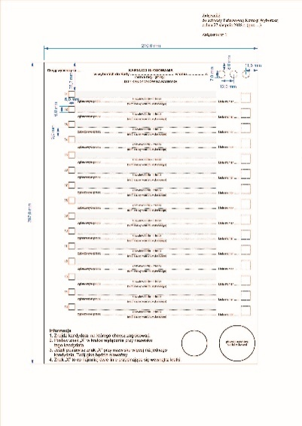
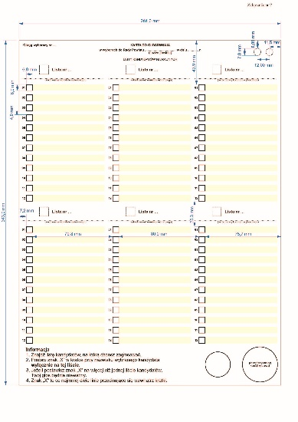
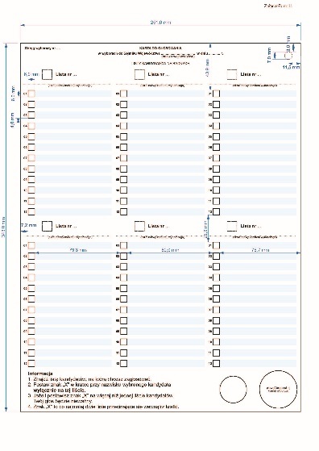
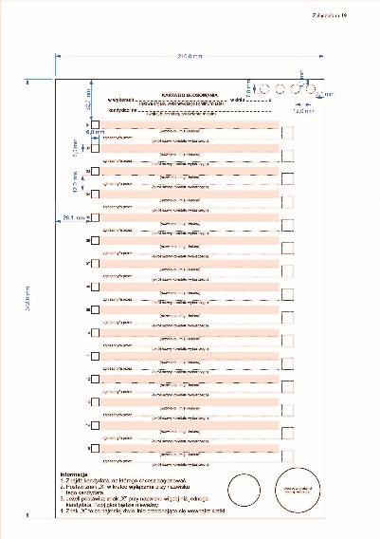
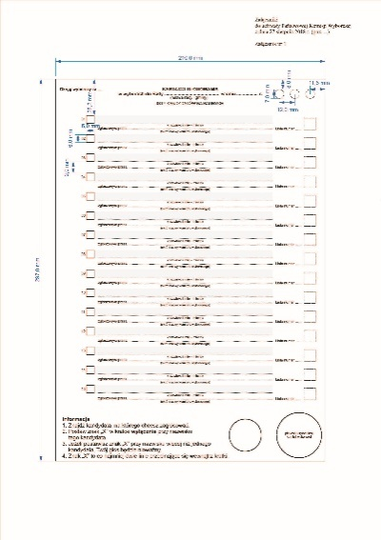
KARTY DO GŁOSOWANIA
GMINA/MIASTO - 4 RODZAJE
MIASTO NA PRAWACH POWIATU - 3 RODZAJE

Slide 35

OBSŁUGA INFORMATYCZNA
Operatorzy mają obowiązek zabezpieczenia loginów i haseł przed dostępem innych osób.
Przewodniczący komisji najpóźniej w przeddzień głosowania ustala z operatorem bądź operatorami informatycznej obsługi komisji miejsce i harmonogram pracy, z uwzględnieniem konieczności:
przekazania w trakcie głosowania (frekwencji);
wprowadzenia wszystkich danych z projektu protokołu przekazania;
wprowadzenia wszystkich danych zawartych
w projektach protokołów głosowania w obwodzie;
transmisji danych z protokołu podpisanego przez członków komisji do systemu informatycznego Wsparcie Organów Wyborczych (WOW).

Slide 36

GŁOSOWANIE
21 października 2018 r.

Slide 37



ZADANIA KOMISJI W DNIU GŁOSOWANIA
(przed otwarciem lokalu)
W dniu wyborów komisja wszystkie czynności wykonuje w możliwie pełnym składzie, lecz nie mniejszym niż 2/3 ustawowego składu, w tym przewodniczący komisji lub jego zastępca
Wymóg obecności co najmniej 2/3 osób
z komisji oznacza stałe przebywanie takiej liczby członków w pomieszczeniu, w którym znajduje się urna.

Slide 38
SKŁAD KOMISJI
Komisja wykonuje swoje zadania w możliwie pełnym składzie, lecz nie mniejszym niż 2/3 składu, z udziałem przewodniczącego komisji lub jego zastępcy.
Ile wynosi minimalny skład komisji?
W skład komisji powołano - 5 osób
W skład komisji powołano - 6 osób
W skład komisji powołano - 7 osób
W skład komisji powołano - 8 osób
W skład komisji powołano - 9 osób
4 członków
4 członków
5 członków
6 członków
6 członków

Slide 39


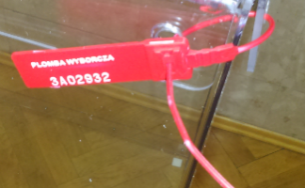
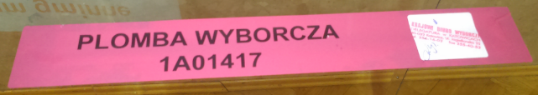
ZADANIA KOMISJI W DNIU GŁOSOWANIA
(przed otwarciem lokalu)
Godzina 6.00 - nie później – Komisja 2/3 ustawowego składu
sprawdza dostarczone dokumenty oraz swoją pieczęć
nie wolno otworzyć pakietu z pieczęcią okw ds. ustalenia wyników
głosowania
ponownie przelicza karty do głosowania odrębnie do każdych wyborów: wpisuje w odpowiednich punktach protokołu przekazania
Karty rozłożyć według numerów okręgów.
ostemplowuje karty do głosowania swoją pieczęcią przed godz. 7.00
rozkłada spis wyborców wraz z osłoną na spis
sprawdza: czy wywieszono urzędowe obwieszczenia
i informacje, czy nie należy usunąć elementów kampanii wyborczej
(plakaty, napisy)
sprawdza urnę, zamyka i opieczętowuje lub zabezpiecza za pomocą jednorazowych plomb z unikalnym numerem. Numer ten wpisuje
w protokole wewnętrznym
rotacyjne czuwanie nad urną

Slide 40
ZADANIA KOMISJI W DNIU GŁOSOWANIA
(przed otwarciem lokalu)
Przewodniczący komisji wyznacza członka komisji, który przebywając w bezpośredniej bliskości urny zapewnia
jej nienaruszalność oraz przestrzeganie przez wyborców zasad dotyczących tajności głosowania, tj. czuwa, aby wyborcy wrzucali karty do urny w taki sposób, aby strona zadrukowana była niewidoczna.
Urny nie wolno wynosić z lokalu wyborczego; dotyczy to również urny zasadniczej w obwodach głosowania utworzonych w zakładach leczniczych i domach pomocy społecznej.
Urna musi pozostać zamknięta przez cały czas od zamknięcia aż do jej otwarcia po zakończeniu głosowania. Gdyby w tym czasie doszło do otwarcia urny, komisja odnotowuje to zdarzenie
i wyjaśnia jego przyczynę w pkt XIII.6 protokołu przekazania.

Slide 41
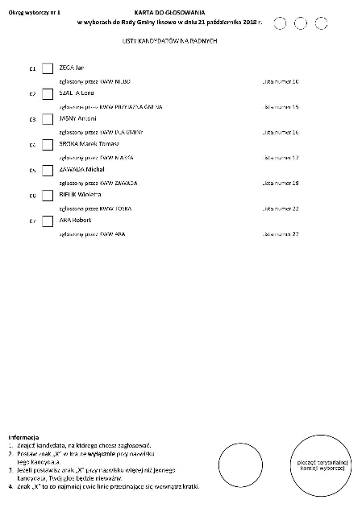
ZADANIA KOMISJI W TRAKCIE GŁOSOWANIA
(7.00 – 21.00)
Jeżeli po wydrukowaniu kart nastąpiło:
- skreślenie kandydata
- lub (oraz) unieważnienie rejestracji listy:
OBWIESZCZENIE
GMINNEJ KOMIJSI WYBORCZEJ
z dnia 18 października
w sprawie skreślenia kandydata na radnego
Nie drukuje się nowych kart
TKW:
Zawiadamia obwodowe komisje wyborcze.
Sporządza informację o nowym, prawidłowym brzmieniu karty przez odwzorowanie właściwego arkusza tej karty
ze skreślonym nazwiskiem kandydata
lub unieważnioną listą kandydatów oraz o warunkach ważności głosu oddanego na takiej karcie.
OKW:
Niedopuszczalne jest dokonywanie
przez komisję jakichkolwiek skreśleń i adnotacji na kartach do głosowania.
Umieszcza otrzymaną informację o skreśleniach
i nowym brzmieniu karty w lokalu przy obwieszczeniu
o zarejestrowanych listach kandydatów
Informuje o tym ustnie wyborców przy wydawaniu karty do głosowania.

Slide 42
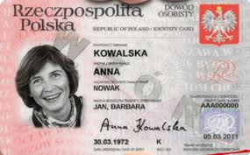
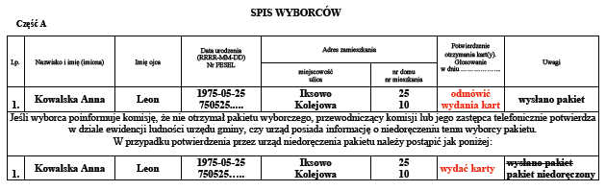

CZYNNOŚCI
(przed wydaniem karty do głosowania)
  Sprawdzić tożsamość wyborcy na podstawie dowodu
  osobistego lub każdego innego dokumentu z fotografią.
(np. paszport, prawo jazdy, legitymacja studencka)
  Ustalić, czy wyborca jest ujęty w spisie wyborców - część A albo część B.
Komisje wyborcze sprawdzają ponadto,
odmówić
wydania kart
czy
Jeśli wyborca poinformuje komisję, że nie otrzymał pakietu wyborczego, przewodniczący komisji lub jego zastępca telefonicznie potwierdza w dziale ewidencji ludności urzędu gminy, czy urząd posiada informację o niedoręczeniu temu wyborcy pakietu.
W przypadku potwierdzenia przez urząd niedoręczenia pakietu należy postąpić jak poniżej:
wydać karty

Slide 43

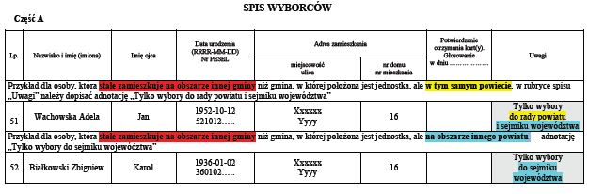
DOPISYWANIE DO SPISU OSÓB UPRAWNIONYCH
osobę pominiętą w spisie – w części A lub B
- jeżeli udokumentuje, iż stale zamieszkuje na terenie obwodu
(a ewidencja ludności potwierdzi ten fakt, sporządzić notatkę, dołączyć do spisu);
osobę skreśloną ze spisu
- w związku z umieszczeniem jej w obwodzie odrębnym, która udokumentuje,
że opuściła szpital, dom pomocy społecznej, zakład karny, areszt śledczy przed
dniem głosowania;
osobę, która chce głosować w obwodzie odrębnym
- pod warunkiem, że stale zamieszkuje na obszarze województwa i przybyła
do szpitala, domu pomocy społecznej, zakładu karnego, aresztu śledczego przed
dniem głosowania.
Zwrócić uwagę na rodzaje wydawanych kart!!!
Wpis komisji

Slide 44
DOPISYWANIE DO SPISU OSÓB UPRAWNIONYCH
Dodatkowy formularz spisu wyborców, na którym komisja dopisuje wyborców w dniu głosowania, powinien zawierać oznaczenie „Dodatkowy formularz spisu wyborców”. Członek komisji dopisujący na tym formularzu wyborcę
w dniu głosowania każdorazowo, obok imienia i nazwiska osoby dopisanej, umieszcza swoją parafę. Po zakończeniu głosowania dodatkowy formularz spisu wyborców powinien zostać opatrzony pieczęcią komisji oraz podpisany przez przewodniczącego komisji lub jego zastępcę.
Komisja nie jest uprawniona do dokonywania jakichkolwiek innych zmian w spisie wyborców.

Slide 45
WYBORCY UJĘCI W SPISIE WYBORCÓW
w części A spisu wyborców - obywatele polscy;
w części B spisu wyborców - pozostali obywatele Unii Europejskiej;
Obywatele UE niebędący obywatelami polskimi nie są uprawnieni do głosowania
w wyborach do rady powiatów oraz sejmików województwa

Slide 46
WYBORCY UJĘCI W SPISIE WYBORCÓW
Ponadto komisja zwraca uwagę, by wyborca potwierdził własnoręcznym podpisem, w przeznaczonej na to rubryce spisu wyborców, fakt otrzymania kart. Jeżeli wyborca nie potwierdzi własnoręcznym podpisem odbioru kart do głosowania, komisja odmawia ich wydania.
Jedynie w przypadku gdy wyborca okaże komisji dokument potwierdzający, że jest osobą niepełnosprawną o znacznym lub umiarkowanym stopniu niepełnosprawności w rozumieniu ustawy z dnia 27 sierpnia 1997 r. o rehabilitacji zawodowej i społecznej oraz zatrudnianiu osób niepełnosprawnych (Dz. U. z 2018 r. poz. 511, z późn. zm.) i nie może w związku z tym potwierdzić otrzymania kart do głosowania członek komisji wydający karty do głosowania wraz z przewodniczącym lub zastępcą przewodniczącego stwierdza fakt wydania kart oraz przyczynę braku podpisu osoby otrzymującej karty.
Czynności te wykonuje przewodniczący komisji lub zastępca przewodniczącego w obecności innego członka komisji.

Slide 47



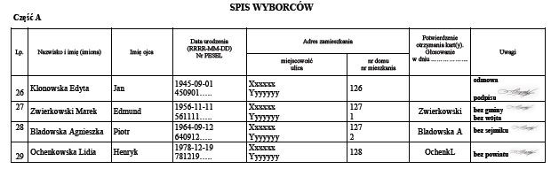
WYDAWANIE KART DO GŁOSOWANIA
- osobie wpisanej w części A spisu - wydaje się po jednej karcie do
głosowania w wyborach do każdej z rad oraz w wyborach wójta.
- osobie wpisanej w części B spisu - wydaje się wyłącznie karty do
głosowania w wyborach do rady gminy oraz w wyborach wójta.
- w m.st. Warszawie osoby wpisane w części B otrzymują karty
do głosowania w wyborach do Rady m.st. Warszawy, rady
dzielnicy i Prezydenta m.st. Warszawy.
Wpis komisji

Slide 48
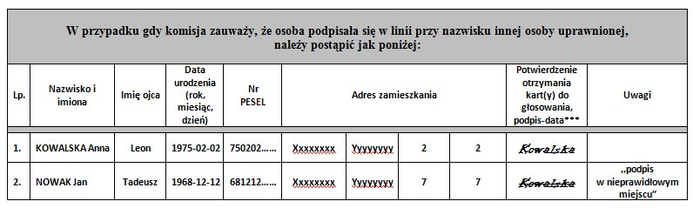
WYDAWANIE KART DO GŁOSOWANIA
(ochrona danych osobowych)
Należy zwrócić uwagę na konieczność zapewnienia ochrony danych osobowych wyborców w spisie, w tym przed ujawnieniem danych osobowych innych osób
przy potwierdzaniu przez wyborców odbioru kart do głosowania.
W tym celu komisja stosuje osłony na spis zabezpieczające dane osobowe innych osób ujętych w spisie, które powinny być przekazane przez urząd gminy.
W przypadku gdy komisja zauważy, że osoba podpisała się w linii przy nazwisku innego wyborcy, wskazuje tej osobie właściwe miejsce w spisie do złożenia podpisu, a podpis złożony
w niewłaściwym miejscu skreśla. Skreślenie opatruje się adnotacją „podpis
w nieprawidłowym miejscu” i parafą przewodniczącego komisji lub jego zastępcy.
innego wyborcy

Slide 49

WYDAWANIE KART DO GŁOSOWANIA
(ochrona danych osobowych)
Niewykonywanie lub niewłaściwe wykonywanie powyższego obowiązku skutkować może odpowiedzialnością za naruszenie przepisów dotyczących ochrony danych osobowych.

Slide 50

WYDAWANIE KART DO GŁOSOWANIA
Na wniosek wyborcy komisja jest obowiązana wyjaśnić mu sposób głosowania w poszczególnych wyborach oraz warunki ważności głosu, zgodnie z informacjami umieszczonymi na karcie
do głosowania.
Wyjaśnienie to nie może zawierać elementów agitacyjnych.
Komisja odmawia ponownego wydania karty
(lub kart) do głosowania niezależnie od przyczyn
tego żądania (np. z powodu pomyłkowego wypełnienia karty,
zniszczenia jej itp.).

Slide 51
OBOWIĄZKI INFORMACYJNE KOMISJI
Na prośbę wyborcy niepełnosprawnego, komisja jest obowiązana do przekazania ustnie treści obwieszczeń wyborczych w zakresie:
informacji o komitetach wyborczych biorących udział w wyborach
zarejestrowanych kandydatach i listach kandydatów.
Przekaz dotyczący kandydatów i list kandydatów powinien się ograniczać
do poinformowania wyborcy o liczbie zarejestrowanych list kandydatów w danym okręgu, ich numerach i ew. numerze strony, na której lista jest umieszczona
na karcie do głosowania, oraz o liczbie kandydatów, a także imionach
i nazwiskach kandydatów na konkretnej wskazanej przez wyborcę liście kandydatów.
Analogicznie należy postąpić w przypadku udzielania informacji o kandydatach na wójta.
Czynności te wykonuje przewodniczący komisji lub zastępca przewodniczącego w obecności innego członka komisji.

Slide 52
GŁOSOWANIE W OBWODACH ODRĘBNYCH
W obwodach odrębnych komisje sprawdzają także,
czy w części A spisu wyborców w rubryce „Uwagi” odpowiadającej nazwisku danego wyborcy nie jest umieszczona informacja o ograniczeniach w wydawaniu kart do głosowania.
Jeżeli przy nazwisku wyborcy znajduje się taka adnotacja, wydaje się mu karty zgodnie z jej treścią, tj. tylko karty
w wyborach do rady powiatu i do sejmiku województwa lub tylko kartę w wyborach do sejmiku województwa.
Ponadto na obszarze m.st. Warszawy w obwodach odrębnych karty do głosowania w wyborach do właściwej rady dzielnicy otrzymują wyłącznie wyborcy (ujęci w części A i części B spisu wyborców) stale zamieszkali na terenie dzielnicy, w której znajduje się obwód.

Slide 53

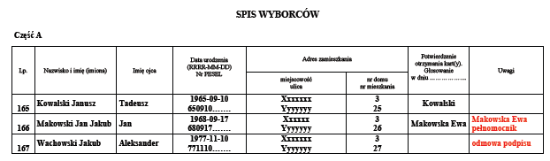
GŁOSOWANIE PRZEZ PEŁNOMOCNIKA
1. Sprawdzić tożsamość pełnomocnika.
2. Sprawdzić akt pełnomocnictwa.
3. Sprawdzić, czy osoba, która udzieliła pełnomocnictwa
- jest ujęta w spisie;
- nie głosowała wcześniej osobiście;
- czy pełnomocnictwo nie wygasło z innej przyczyny;
- czy pełnomocnictwo nie zostało cofnięte.
Wpis komisji
4. Odnotować fakt głosowania przez pełnomocnika dodatkowo na liście wyborców,
którzy udzielili pełnomocnictwa do głosowania.
5. Akt pełnomocnictwa załączyć do spisu.
6. Wydać pełnomocnikowi karty do głosowania.

Slide 54
GŁOSOWANIE PRZEZ PEŁNOMOCNIKA
Fakt cofnięcia lub wygaśnięcia pełnomocnictwa do głosowania komisja obowiązana jest odnotować w spisie wyborców oraz na otrzymanej wraz ze spisem liście wyborców, którzy udzielili pełnomocnictwa do głosowania w ich imieniu, a otrzymane oświadczenia dołączyć do spisu wyborców.
Komisja odmawia wydania pełnomocnikowi kart do głosowania
i zatrzymuje akt pełnomocnictwa do głosowania w przypadku wcześniejszego głosowania osobistego wyborcy, wygaśnięcia pełnomocnictwa z innej przyczyny lub cofnięcia pełnomocnictwa.

Slide 55
WYDAWANIE NAKŁADEK NA KARTY DO GŁOSOWANIA
Parametry
wykonywana jest z przezroczystego trójwarstwowego materiału plastycznego politereftalan etylenu, znanego także pod nazwami PET, R-PET, A-PET, o grubości pomiędzy0,25 do 0,3 mm i gęstości 1,35 g/cm³;
sporządzana jest w formacie odpowiadającym formatowi karty do głosowania, do której ma być używana, ponadto
u góry, na dole oraz z prawej strony znajdują się zakładki podtrzymujące kartę do głosowania;
ma ścięty górny prawy narożnik, w celu poinformowania
o prawym dalszym narożniku nakładki;

Slide 56
WYDAWANIE NAKŁADEK NA KARTY DO GŁOSOWANIA
Parametry
pośrodku nakładki na kartę, w górnej jej części, umieszczony jest napis zapisany alfabetem Braille'a w standardzie Marburg Medium;
w miejscach odpowiadających umieszczonej na karcie do głosowania kratce przeznaczonej na oddanie głosu umieszczona jest wycięta kratka, a następnie znak liczby porządkowej zapisany alfabetem Braille‘a zgodniez zasadami zapisu tego alfabetu w języku polskim, z tym, że na nakładce na kartę wyciętych jest odpowiednio dużo kratek;
u dołu nakładki nakleja się sporządzoną pismem płaskim naklejkę informującą o rodzaju nakładki.

Slide 57
NAKŁADKA NA KARTY DO GŁOSOWANIA
Naklejki informujące o rodzaju nakładki
w wyborach do rady gminy w gminach liczących
do 20 000 mieszkańców
„Nakładka formatu A4, do głosowania do rady gminy.”
„Nakładka formatu A3 plus, do głosowania do rady gminy.”

Slide 58
NAKŁADKA NA KARTY DO GŁOSOWANIA
Naklejki informujące o rodzaju nakładki
2. w wyborach do rady gminy liczącej powyżej
20 000 mieszkańców, rady powiatu, rady dzielnicy
i sejmiku województwa
„Nakładka na kartę formatu A3 minus, do głosowania w wyborach do rady gminy, rady powiatu, rady dzielnicy i sejmiku województwa.”
„Nakładka na kartę formatu A2 minus, do głosowania w wyborach do rady gminy, rady powiatu, rady dzielnicy i sejmiku województwa.”
„Nakładka na kartę formatu A2 plus, do głosowania w wyborach do rady gminy, rady powiatu, rady dzielnicy i sejmiku województwa.”

Slide 59
NAKŁADKA NA KARTY DO GŁOSOWANIA
Naklejki informujące o rodzaju nakładki
3. w wyborach wójta, burmistrza i prezydenta miasta
„Nakładka formatu A4 plus, do głosowania na wójta, burmistrza, prezydenta.”
„Nakładka formatu A3 plus, do głosowania na wójta, burmistrza, prezydenta.”
„Nakładka formatu A5, do głosowania na jednego kandydata na wójta, burmistrza, prezydenta miasta w wyborach w pierwszym i ponownym głosowaniu (tzw. II tura).”.
„Nakładka formatu A5, w głosowaniu ponownym na dwóch kandydatów na wójta, burmistrza, prezydenta.”

Slide 60
NAKŁADKA NA KARTY DO GŁOSOWANIA
Wzory nakładek na karty do głosowania
v
v
v
v
v
v
v
v
v

Slide 61
NAKŁADKA NA KARTY DO GŁOSOWANIA
W przypadku, gdy wyborca zażąda wydania mu wraz z kartami do głosowania nakładek na karty do głosowania sporządzonych w alfabecie Braille’a, komisja informuje wyborcę o konieczności dostarczenia nakładek z urzędu gminy. Jednocześnie komisja niezwłocznie informuje urząd gminy o konieczności pilnego doręczenia do tego obwodu głosowania nakładek na karty do głosowania sporządzonych w alfabecie Braille’a.
Na czas oczekiwania komisja zapewnienia wyborcy i ewentualnie osobie mu towarzyszącej miejsca do siedzenia, a także miejsce zapewniające wyborcy komfort oddania głosu z wykorzystaniem nakładki, mając na względzie format kart wykorzystywanych w danym obwodzie. Ponadto w czasie oczekiwania jeden z członków komisji powinien poinformować wyborcę o sposobie głosowania oraz warunkach ważności głosu Po doręczeniu przez przedstawiciela urzędu gminy nakładek sporządzonych w alfabecie Braille’a, komisja wraz
z kartami do głosowania wydaje je wyborcy niepełnosprawnemu.

Slide 62
NAKŁADKA NA KARTY DO GŁOSOWANIA
Komisja informuje wyborcę, że po oddaniu głosu obowiązany jest on zwrócić komisji nakładki na karty. Komisja zwraca uwagę, aby wyborca wraz z kartami nie wrzucił nakładek do urny. Po oddaniu głosu przez wyborcę nakładki zwracane są przedstawicielowi urzędu gminy, który powinien zaczekać na ich zwrot, a następnie odwieźć je do urzędu gminy.
Przewodniczący komisji lub jego zastępca odnotowuje fakt głosowania przy pomocy nakładki na kartę do głosowania sporządzonej w alfabecie Braille’a na roboczym wykazie. Liczbę wyborców głosujących przy pomocy tego rodzaju nakładki podaje się w pkt XIII.6 protokołu przekazania.
W przypadku utraty nakładek lub ich zniszczenia komisja niezwłocznie informuje o tym wójta.

Slide 63
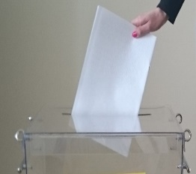

PRZEBIEG GŁOSOWANIA
Karty do głosowania wyborcy powinni wrzucać do urny w taki
sposób, aby strona zadrukowana była niewidoczna
(art. 52 § 6 Kodeksu wyborczego).
Niedopuszczalne jest głosowanie za członka rodziny
lub za inną osobę z wyjątkiem głosowania przez pełnomocnika.
Osobie niepełnosprawnej, na jej prośbę, może pomagać w głosowaniu inna osoba, w tym także niepełnoletnia; pomoc ta może mieć tylko techniczny charakter; nie może ona polegać na sugerowaniu głosującemu sposobu głosowania lub na głosowaniu w zastępstwie tej osoby; dopuszczalne jest, aby na życzenie osoby niepełnosprawnej w miejscu zapewniającym tajność głosowania przebywała osoba udzielająca pomocy.
Pomocy w głosowaniu nie może udzielać członek komisji, mąż zaufania, obserwator społeczny, ani obserwator międzynarodowy (art. 53 i 103c § 2 Kodeksu wyborczego).
Przeprowadzanie głosowania poza lokalem możliwe jest wyłącznie
w zakładach leczniczych i domach pomocy społecznej przy zastosowaniu urny pomocniczej

Slide 64

WYNOSZENIE KART DO GŁOSOWANIA
Komisja zwraca uwagę, by wyborcy nie wynosili kart do głosowania poza lokal wyborczy.
Jeżeli komisja:
zauważy, że wyborca wyniósł kartę na zewnątrz
otrzyma informacje, że w lokalu lub poza nim oferowane jest odstąpienie karty
obowiązana jest niezwłocznie zawiadomić Policję
Fakt ten należy opisać w protokole przekazania.
Komisja zwraca również uwagę, aby wyborcy nie wrzucali do urny innych przedmiotów niż karty do głosowania. Takie przypadki należy opisać
w punkcie XIII.6 protokołu przekazania

Slide 65
WYDAWANIE ZAŚWIADCZEŃ
(potwierdzających udział w głosowaniu)
Na żądanie wyborcy, OKW zobowiązana jest wydać zaświadczenie
  Zaświadczenie
  Obwodowa Komisja Wyborcza ds. Przeprowadzenia Głosowania w obwodzie
  Nr ..… w ………....…………. zaświadcza, że Pan/Pani
  .....……………………..………......………..…… otrzymał/otrzymała kartę do głosowania
  ^{(imię i nazwisko wyborcy)}
  w wyborach organów jednostek samorządu terytorialnego/w głosowaniu ponownym
  w wyborach wójta (burmistrza, prezydenta miasta) w dniu ………………………………..……….
  ^{(data głosowania)}
  …..……………………. …………………………
  ^{(miejscowość, data)} ^{(podpis)}
Jeżeli z wnioskiem o wydanie zaświadczenia wystąpił pełnomocnik - w zaświadczeniu
po wyrazach „otrzymał/otrzymała” należy dodać wyrazy „jako pełnomocnik wyborcy”.
Podpisuje przewodniczący OKW lub zastępca przewodniczącego i opatruje pieczęcią komisji.
Zaświadczenie sporządza się w jednym egzemplarzu. Informację o wydaniu zaświadczenia umieszcza się w rubryce spisu „Uwagi” przy nazwisku wyborcy, którego zaświadczenie dotyczyło.

Slide 66
WYDAWANIE ZAŚWIADCZEŃ
(potwierdzających odmowę wydania karty do głosowania)
Na żądanie wyborcy komisja obowiązana jest również wydać zaświadczenie potwierdzające odmowę wydania karty do głosowania z podaniem przyczyny odmowy
(np. gdy wyborca nie jest ujęty w spisie wyborców).

Slide 67




REZERWA KART DO GŁOSOWANIA
Komisja na bieżąco sprawdza liczbę podpisów w spisie potwierdzających otrzymanie karty przez wyborców
W przypadku gdy liczba ta przekroczy 60% liczby otrzymanych przez komisję kart do głosowania, komisja obowiązana jest powiadomić właściwe terytorialne komisje wyborcze, za pośrednictwem wójta współdziałającego
z urzędnikiem wyborczym, o możliwej potrzebie uruchomienia dla niej kart
z rezerwy.
Natomiast gdy liczba ta przekroczy 80% liczby otrzymanych przez komisję kart do głosowania, komisja występuje do terytorialnych komisji wyborczych, za pośrednictwem wójta współdziałającego z urzędnikiem wyborczym,
o wydanie kart z rezerwy

Slide 68
ZAPEŁNIENIE URNY WYBORCZEJ
Komisja czuwa, aby nie doszło do przepełnienia urny wyborczej.
Otwieranie urny przy wykonywaniu tego zadania jest niedopuszczalne.
Jeżeli komisja stwierdzi, że urna uległa zapełnieniu, powinna:
zakleić oraz opieczętować wlot tej urny i wykorzystać drugą urnę, jeżeli została dostarczona przed rozpoczęciem głosowania lub niezwłocznie zwrócić się
do WBP o dostarczenie drugiej urny. Urna, która uległa przepełnieniu pozostaje w lokalu wyborczym.
Przed rozpoczęciem stosowania drugiej urny komisja sprawdza, czy:
jest ona pusta, a następnie zamyka ją i opieczętowuje.
Obie urny powinny być ustawione
w takim miejscu, by były przez cały czas głosowania widoczne dla członków komisji i mężów zaufania, obserwatorów społecznych oraz międzynarodowych.

Slide 69

FREKWENCJA – na godz. 12.00 oraz 17.00
WYŁĄCZNIE W STAŁYCH OBWODACH GŁOSOWANIA
Komisja w dniu głosowania ustala dwukrotnie :
- liczbę osób uprawnionych do głosowania,
- liczbę wyborców, którym wydano karty do głosowania
Procedura podstawowa
Procedura awaryjna
(brak możliwości wprowadzenia danych do systemu informatycznego)
Dane przekazywane są ściśle wg zasad ustalonych w uchwale PKW z dnia 27 sierpnia 2018 r. w sprawie trybu i sposobu udostępniania oraz przekazywania, w trakcie głosowania, danych o liczbie osób uprawnionych do głosowania oraz o liczbie wyborców, którym wydano karty do głosowania w stałych obwodach głosowania (…).
System informatyczny
Państwowa Komisja Wyborcza
Obwodowa komisja wyborcza
operator obwodowy wprowadza w systemie WOW dane o frekwencji
Pełnomocnik
– nadzór w gminie
Komisarz Wyborczy
– nadzór na terenie właściwości terytorialnej
Pełnomocnik gminny
System informatyczny
(za pomocą pełnomocnika)
Państwowa Komisja Wyborcza
Obwodowa komisja wyborcza
telefonicznie
e-mail (arkusz kalkulacyjny)
Osoba wyznaczona przez Komisarza Wyborczego
System informatyczny
telefonicznie
e-mail
Osoba wyznaczona

Slide 70

PODANIE FREKWENCJI DO PUBLICZNEJ WIADOMOŚCI
Liczbę osób uprawnionych do głosowania ustala się na podstawie liczby osób umieszczonych w spisie wyborców łącznie z osobami dopisanymi przez komisję obwodową
w trakcie głosowania, natomiast liczbę wyborców, którym wydano karty do głosowania, stanowi suma liczby podpisów wyborców potwierdzających otrzymanie karty do głosowania do sejmiku województwa.
Informację o liczbie osób uprawnionych do głosowania oraz
o liczbie wyborców, którym wydano karty do głosowania, obwodowa komisja wyborcza ds. przeprowadzenia głosowania udostępnia na drzwiach wejściowych do lokalu wyborczego, niezwłocznie po przekazaniu Państwowej Komisji Wyborczej danych.
Informację podpisuje przewodniczący komisji lub jego zastępca i opatruje ją pieczęcią komisjI

Slide 71
GŁOSOWANIE KORESPONDENCYJNE
(Sposób postępowania w głosowaniu korespondencyjnym)
UCHWAŁA PAŃSTWOWEJ KOMISJI WYBORCZEJ
z dnia 27 sierpnia 2018 r.
w sprawie sposobu postępowania z kopertami zwrotnymi i pakietami wyborczymi w głosowaniu korespondencyjnym.
Określa
1) sposób postępowania z kopertami zwrotnymi doręczonymi do obwodowej komisji wyborczej ds. przeprowadzenia głosowania do zakończenia głosowania,
2) sposób postępowania z kopertami zwrotnymi doręczonymi do obwodowej komisji wyborczej ds. przeprowadzenia głosowania po zakończeniu głosowania,
3) sposób postępowania z kopertami zwrotnymi zawierającymi niezaklejone koperty na kartę lub karty do głosowania, zwane dalej „kopertami na kartę do głosowania”,
4) sposób postępowania z kopertami zwrotnymi niezawierającymi podpisanego oświadczenia o osobistym i tajnym oddaniu głosu,
5) sposób postępowania z pakietami wyborczymi nieodebranymi przez
wyborcę niepełnosprawnego.

Slide 72
GŁOSOWANIE KORESPONDENCYJNE
Koperty zwrotne, doręczone do obwodowej komisji wyborczej
ds. przeprowadzenia głosowania do zakończenia głosowania, komisja otwiera niezwłocznie po doręczeniu i sprawdza, czy w kopercie zwrotnej znajduje się:
podpisane przez wyborcę oświadczenie o osobistym i tajnym oddaniu głosu;
2) zaklejona koperta na kartę do głosowania.
Oświadczenie
o osobistym i tajnym oddaniu głosu
na karcie do głosowania

Slide 73
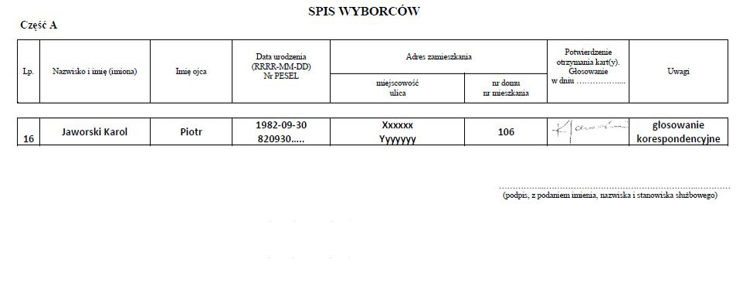
GŁOSOWANIE KORESPONDENCYJNE
Jeżeli spełnione są powyższe warunki, komisja odnotowuje w rubryce spisu „Uwagi”, odpowiadającej pozycji, pod którą przy nazwisku wyborcy umieszczono informację o wysłaniu pakietu wyborczego, że wyborca głosował korespondencyjnie, a zaklejoną kopertę na kartę do głosowania komisja wrzuca do urny wyborczej. Oświadczenie o osobistym i tajnym oddaniu głosu komisja dołącza do spisu wyborców.
21.10.2018
wpis komisji

Slide 74

GŁOSOWANIE KORESPONDENCYJNE
Komisje w trakcie przeprowadzania głosowania ustalają na bieżąco:
1) liczbę otrzymanych kopert zwrotnych;
2) liczbę kopert zwrotnych bez oświadczenia;
3) liczbę kopert zwrotnych z niepodpisanym oświadczeniem;
4) liczbę kopert zwrotnych bez koperty na kartę do głosowania;
5) liczbę kopert zwrotnych z niezaklejoną kopertą na kartę do głosowania;
6) liczbę kopert na kartę do głosowania wrzuconych do urny.
Otrzymanych przez komisję pustych kopert zwrotnych nie uwzględnia się
przy dokonywaniu powyższych ustaleń.
Wskazany członek komisji zapisuje ww. dane na arkuszu pomocniczym pod nadzorem przewodniczącego lub zastępcy przewodniczącego komisji.

Slide 75

GŁOSOWANIE KORESPONDENCYJNE
Puste koperty zwrotne komisja pakuje w pakiet, opisuje i odkłada.
Pakiety wyborcze nieodebrane przez wyborcę, dostarczone obwodowej komisji wyborczej ds. przeprowadzenia głosowania
w obwodzie komisja pakuje w pakiet, opisuje i odkłada.
Koperty zwrotne doręczone do obwodowej komisji wyborczej
ds. przeprowadzenia głosowania po zakończeniu głosowania pakuje w pakiet, opisuje i odkłada.
Pakiety te pozostają w dokumentacji komisji, które po zakończeniu głosowania przekazywane są, przez obwodową komisję wyborczą ds. ustalenia wyników głosowania,
w depozyt urzędnikowi wyborczemu.

Slide 76
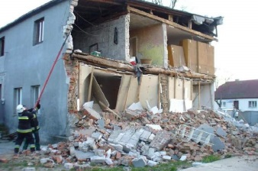
PRZERWA W GŁOSOWANIU
Głosowania nie wolno przerywać – tylko nadzwyczajne wydarzenia
(np. katastrofa budowlana dotycząca budynku).
Brak pieczęci, trudność w dostaniu się do budynku
lub lokalu przed rozpoczęciem głosowania, zapełnienie się urny
– to nie są nadzwyczajne wydarzenia!!!
Nie upoważniają do zarządzenia przerwy w głosowaniu.
O przyczynach uzasadniających — zdaniem komisji — zarządzenie przerwy w głosowaniu, jego przedłużenie lub odroczenie komisja powiadamia niezwłocznie właściwą komisje wyborczą
i za jej zgodą podejmuje uchwałę w tej sprawie.
Uchwałę o zarządzeniu przerwy w głosowaniu, jego przedłużeniu lub odroczeniu komisja bezzwłocznie:
podaje do publicznej wiadomości,
przesyła właściwej terytorialnej komisji wyborczej
przesyła właściwemu komisarzowi wyborczemu, który przekazuje ją PKW i WBP
Uchwałę załącza się do protokołu głosowania w obwodzie i czyni o tym adnotację
w protokole przekazania.
Cała procedura opisana jest w wytycznych dla komisji w punktach od 60 do 64

Slide 77

ZAKOŃCZENIE GŁOSOWANIA
O godz. 21.00 komisja zamyka lokal
osobom przybyłym do lokalu przed 21⁰⁰ należy umożliwić oddanie głosu;
w przypadku podjęcia przez komisję uchwały o przedłużeniu głosowania lokal komisji jest zamykany później niż o godz. 21⁰⁰, tj. o godzinie wynikającej z uchwały;
w obwodach odrębnych komisja może zarządzić wcześniejsze zakończenie głosowania, pod warunkiem że wszyscy wyborcy wpisani do spisu oddali swoje głosy – zawiadomić właściwe TKW, W/B/P i osobę kierującą jednostką;
Zarządzenie wcześniejszego zakończenia głosowania może nastąpić
nie wcześniej niż o godzinie 18⁰⁰ ale protokół można podać
do publicznej wiadomości nie wcześniej niż o godz. 21.00

Slide 78

ZAKOŃCZENIE GŁOSOWANIA
w lokalu mogą przebywać poza członkami obwodowej komisji
ds. przeprowadzenia głosowania w obwodzie wyłącznie członkowie obwodowej komisji wyborczej ds. ustalenia wyników głosowania
w obwodzie, w składzie co najmniej 2/3 pełnego składu, w tym przewodniczący lub jego zastępca, mężowie zaufania, obserwatorzy społeczni i obserwatorzy międzynarodowi
oraz osoba odpowiedzialna za obsługę informatyczną.
Wyłącznie w czasie otwierania urny i wyjmowania z niej kart dopuszczalna jest obecność w lokalu przedstawicieli prasy

Slide 79
Przekazanie dokumentów obwodowej komisji wyborczej ds. ustalenia wyników głosowania w obwodzie. Zadania wykonywane wspólnie
z obwodową komisją wyborczą
ds. ustalenia wyników głosowania w obwodzie

Slide 80
PRZEKAZANIE DOKUMENTÓW
(zadania wykonywane wspólnie)
Po opuszczeniu lokalu przez ostatniego wyborcę komisje zapieczętowują otwór urny wyborczej, zaklejając go paskiem papieru opatrzonym pieczęcią komisji ds. przeprowadzenia głosowania i podpisami jej członków;
Jeżeli komisja otrzymała jednorazowe plomby (nalepki foliowe) opatrzone unikatowym numerem, za ich pomocą (używając dwóch plomb) zabezpiecza wlot urny. Na naklejce etykiety należy postawić pieczęć komisji ds. przeprowadzenia głosowania.
Unikatowy numer plomby przewodniczący komisji wpisuje do wewnętrznego protokołu.
Należy pamiętać, że każda próba odklejenia nalepki spowoduje pojawienie się na niej napisu o tym informującego.

Slide 81
PRZEKAZANIE DOKUMENTÓW
(zadania wykonywane wspólnie)
Po zabezpieczeniu urny, przewodniczący obwodowej komisji wyborczej ds. przeprowadzenia głosowania w obwodzie przygotowuje dokumenty i pakiety do przekazania obwodowej komisji wyborczej ds. ustalenia wyników głosowania w obwodzie.
Następnie przewodniczący obwodowej komisji wyborczej ds. przeprowadzenia głosowania w obwodzie przekazuje przewodniczącemu obwodowej komisji wyborczej ds. ustalenia wyników głosowania w obwodzie w obecności członków każdej z komisji obwodowej wymaganą dokumentację z wyborów.

Slide 82
PRZEKAZANIE DOKUMENTÓW
(zadania wykonywane wspólnie)
Przekazaniu podlegają:
1) spis wyborców;
2) akty pełnomocnictwa do głosowania;
3) urna wyborcza wraz ze znajdującymi się w niej kartami do głosowania;
4) egzemplarze protokołu głosowania w obwodzie;
5) niewykorzystane karty do głosowania;
6) zaplombowane pakiety z pieczęciami obwodowej komisji wyborczej:
a) ds. ustalenia wyników głosowania w obwodzie,
b) ds. przeprowadzenia głosowania w obwodzie;
7) zamknięte opakowania zawierające pakiety wyborcze niedoręczone wyborcom;
8) inne materiały będące w posiadaniu komisji.

Slide 83


PRZEKAZANIE DOKUMENTÓW
(zadania wykonywane wspólnie)
Komisja otrzyma dwa zapieczętowane pakiety zawierające pieczęcie obwodowych komisji wyborczych.
Komisja jest zobowiązana sprawdzić, czy oba pakiety są zaplombowane.
Jeżeli pakiet zawierający pieczęć obwodowej komisji wyborczej ds. ustalenia wyników głosowania w obwodzie był naruszony, komisja jest zobowiązana do niezwłocznego o tym zdarzeni powiadomienia komisarza wyborczego.
Obwodowej komisji wyborczej ds. ustalenia wyników głosowania w obwodzie nie wolno otwierać pakietu z pieczęcią komisji ds. przeprowadzenia głosowania w obwodzie.
Pieczęć komisji ds. ustalenia wyników głosowania
Pieczęć komisji ds. przeprowadzenia głosowania

Slide 84
PRZEKAZANIE DOKUMENTÓW
(zadania wykonywane wspólnie)
Członkowie obwodowej komisji wyborczej ds. przeprowadzenia głosowania w obwodzie wraz z członkami obwodowej komisji wyborczej ds. ustalenia wyników głosowania w obwodzie w obecności przewodniczących lub ich zastępców, ustalają m. in. liczbę niewykorzystanych kart do głosowania każdego rodzaju oraz aktów pełnomocnictwa do głosowania.
Z przekazania wymienionych wyżej dokumentów i materiałów sporządza się protokół przekazania
Niedopuszczalne jest otwieranie urny wyborczej w celu zweryfikowanie którejkolwiek informacji zawartej w protokole głosowania.

Slide 85
PRZEKAZANIE DOKUMENTÓW
(zadania wykonywane wspólnie)
Z przekazania wymienionych wyżej dokumentów i materiałów sporządza się protokół przekazania, w którym wymienia się m. in.:
1) nazwę komisji;
2) miejsce, datę i godzinę wydania;
3) liczbę:
  otrzymanych kart do głosowania każdego rodzaju, ewentualnie także odrębnie dla każdego okręgu, jeżeli komisja jest właściwa dla więcej niż jednego okręgu w danych wyborach,
  niewykorzystanych kart do głosowania, ewentualnie także odrębnie dla każdego okręgu, jeżeli komisja jest właściwa dla więcej niż jednego okręgu w danych wyborach,
  aktów pełnomocnictwa do głosowania, ewentualnie także odrębnie dla każdego okręgu, jeżeli komisja jest właściwa dla więcej niż jednego okręgu w danych wyborach,
  wyborców korzystających z nakładek na karty do głosowania sporządzonych w alfabecie Braille’a;
4) informacje na temat głosowania korespondencyjnego, ewentualnie także odrębnie dla każdego okręgu, jeżeli komisja jest właściwa dla więcej niż jednego okręgu w danych wyborach;
5) inne istotne informacje.

Slide 86
PRZEKAZANIE DOKUMENTÓW
(zadania wykonywane wspólnie)
W protokole tym wpisuje się również m. in., w przypadku ich wystąpienia,
różnice pomiędzy sumą liczb kart niewykorzystanych i wydanych wyborcom a liczbą kart otrzymanych przez obwodową komisję wyborczą
o możliwości wystąpienia różnicy pomiędzy liczbą kart wyjętych z urny pomniejszoną o liczbę kart wyjętych z kopert na karty do głosowania w głosowaniu korespondencyjnym a liczbą wyborców, którym wydano karty do głosowania,
o różnicy pomiędzy liczbą kart wyjętych z kopert na karty do głosowania a liczbą kopert na karty do głosowania w głosowaniu korespondencyjnym wrzuconych do urny,
informacje o możliwości wystąpienia kart nieważnych.
Jednakże przypuszczalne informacje o możliwości wystąpienia tego rodzaju sytuacji komisja wpisuje jedynie w przypadku, gdy ma wiedzę w tym zakresie (np. w trakcie głosowania wystąpiły zdarzenia, które mogły spowodować wystąpienie tych różnic).

Slide 87
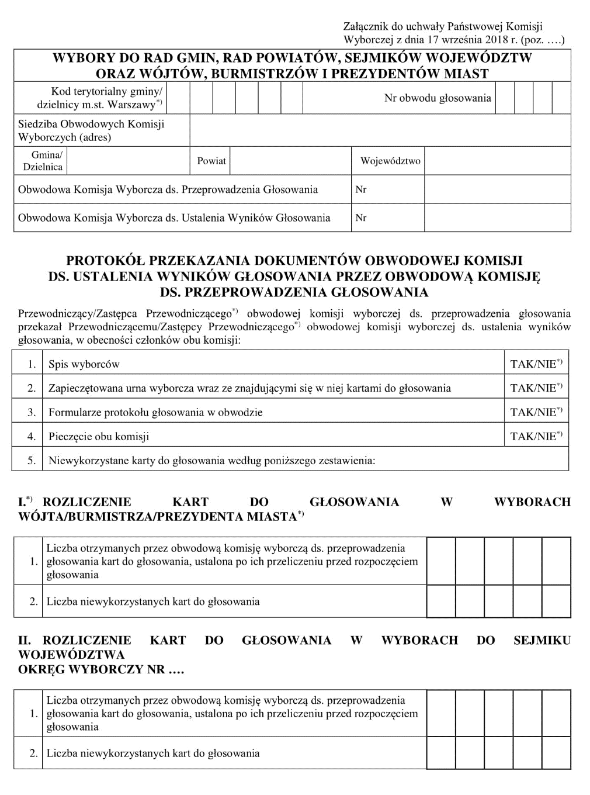
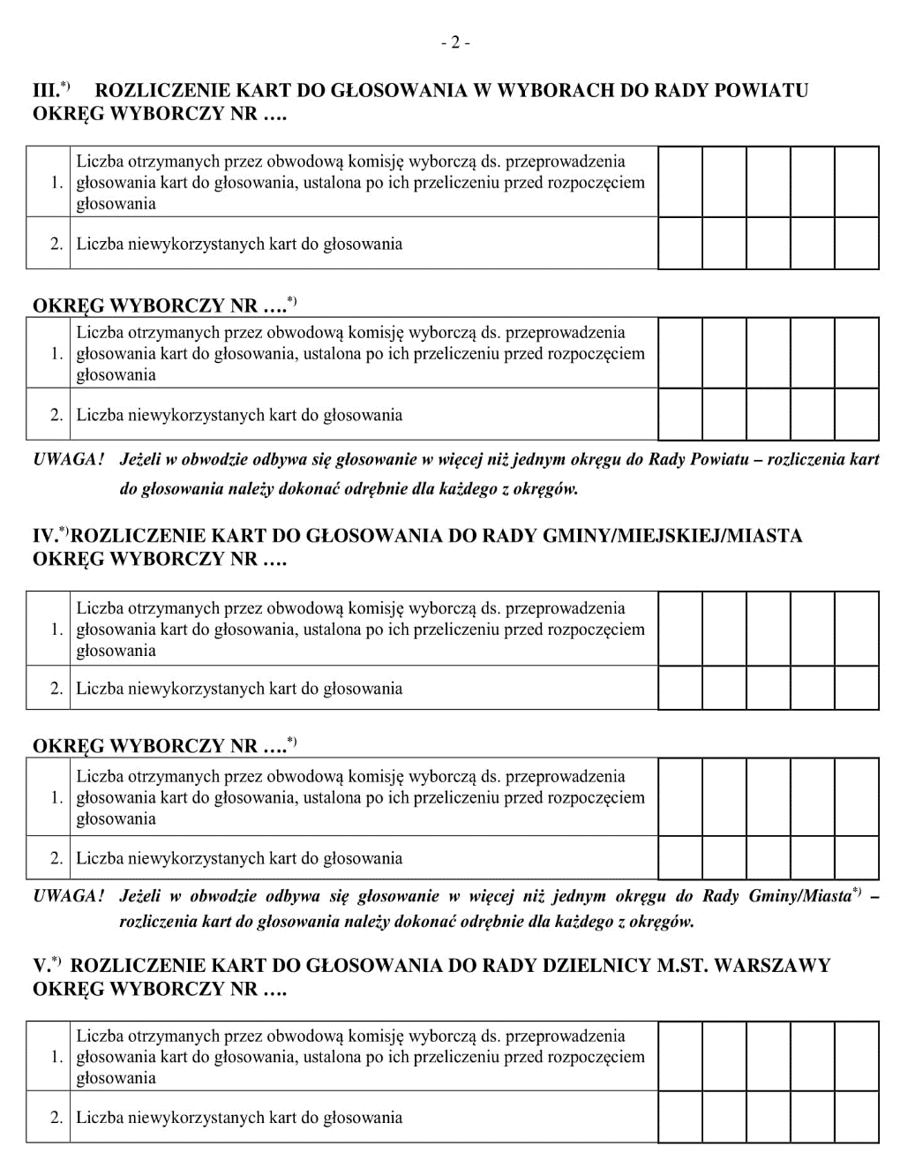
PROTOKÓŁ PRZEKAZANIA

Slide 88
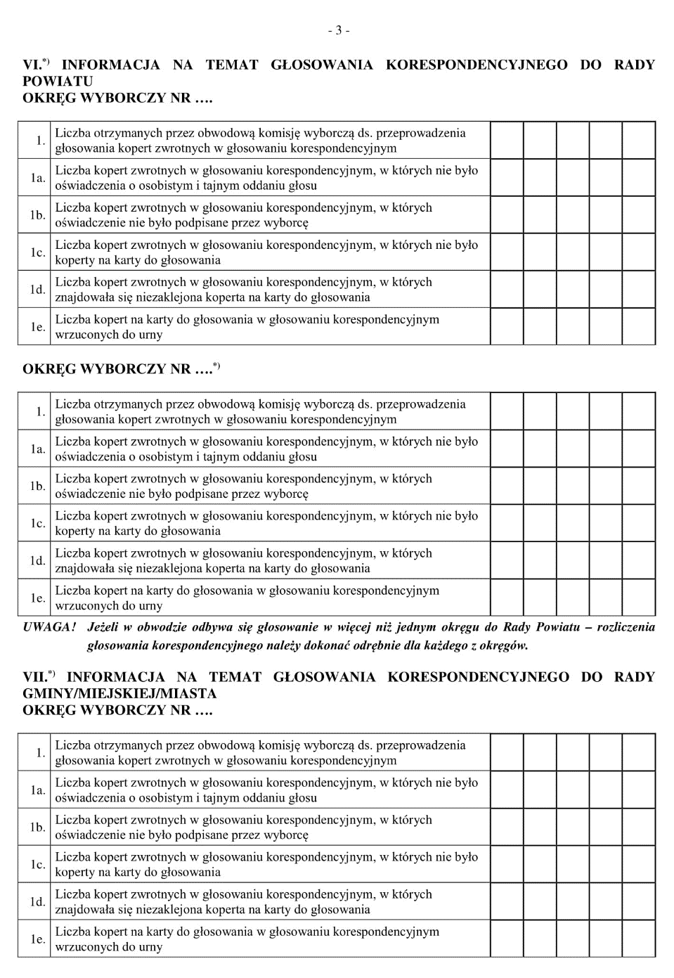
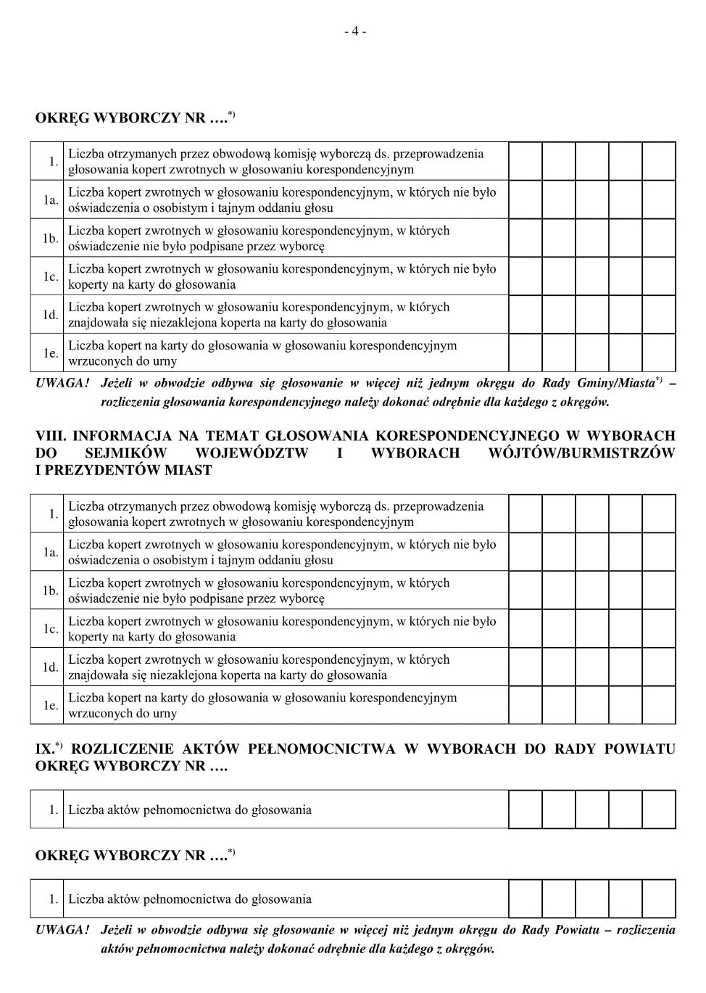
PROTOKÓŁ PRZEKAZANIA

Slide 89
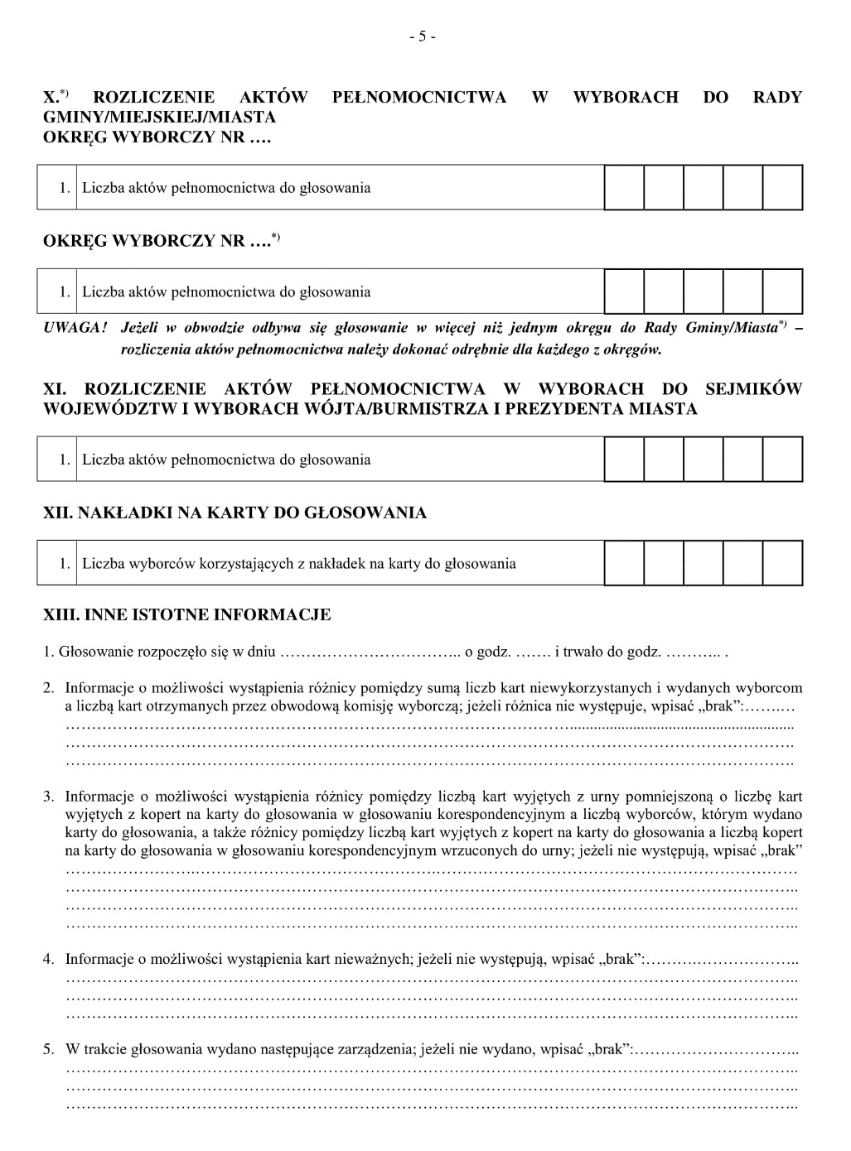
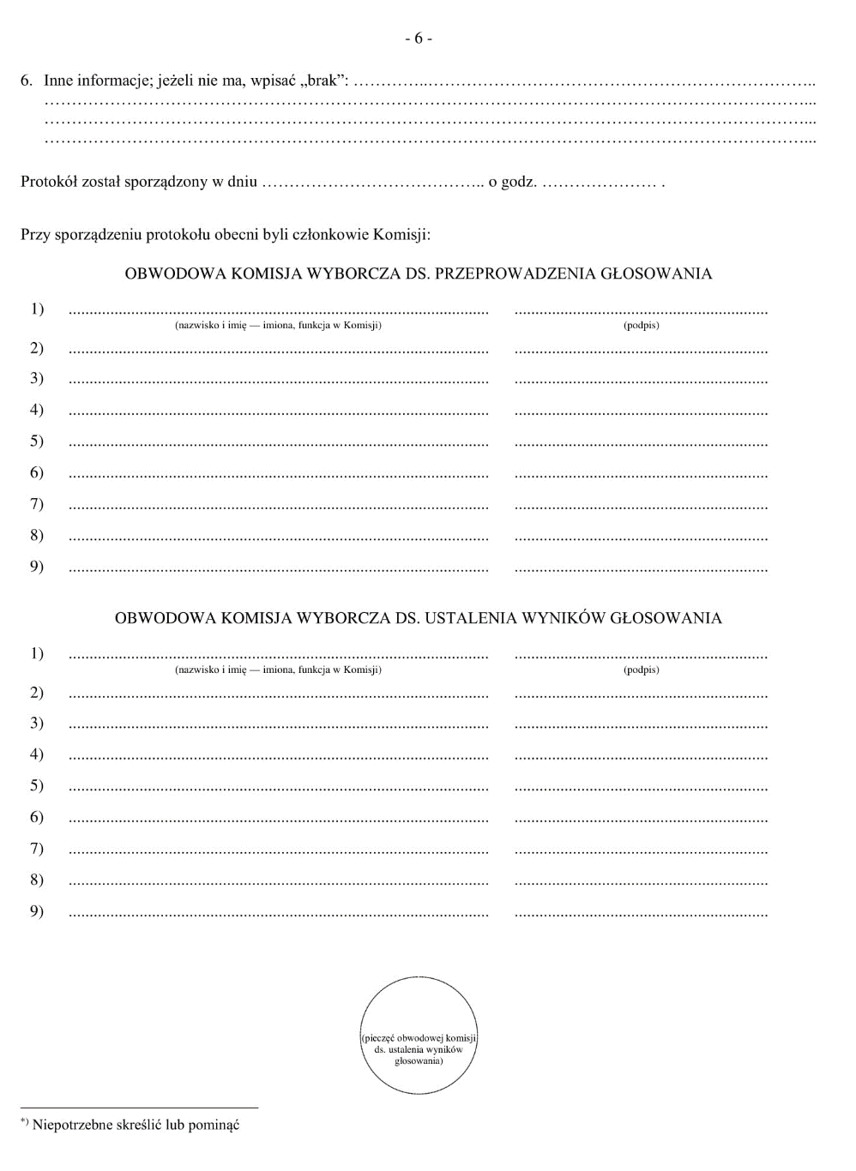
PROTOKÓŁ PRZEKAZANIA

Slide 90
PRZEKAZANIE DOKUMENTÓW
(zadania wykonywane wspólnie)
Protokół przekazania podpisują wszyscy obecni przy przekazaniu członkowie każdej z komisji obwodowej – obowiązkowo przewodniczący lub zastępcy.
Protokół opatruje się pieczęcią obwodowej komisji wyborczej ds. ustalenia wyników.
Każdy z członków komisji obwodowych oraz mąż zaufania, a także obserwator społeczny może zażądać otrzymania kopii protokołu przekazania.
Z chwilą podpisania protokołu przekazania obwodowa komisja wyborcza ds. przeprowadzenia głosowania w obwodzie kończy pracę i opuszcza lokal.
Protokół przekazania obwodowa komisja wyborcza ds. ustalenia wyników głosowania w obwodzie przekazuje gminnej komisji wyborczej wraz z protokołem głosowania w obwodzie.

Slide 91
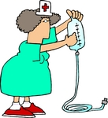
GŁOSOWANIE W OBWODACH ODRĘBNYCH
(szczególne zadania komisji)
Obwody głosowania w zakładach leczniczych
i domach pomocy społecznej
Urna pomocnicza
uzgodnienie z gminną komisją wyborczą w sprawie użycia urny pomocniczej;
informacja najpóźniej w przeddzień głosowania o możliwości takiego głosowania;
roboczy wykaz nazwisk;
uchwała o przerwie w głosowaniu wywieszona przed rozpoczęciem
głosowania, widoczna również z wózka inwalidzkiego;
pokwitowanie kart do głosowania;
protokół rozliczenia kart do głosowania;
protokół sprawdzenia czy pieczęcie urny zasadniczej na wlocie
zapieczętowanym na czas przerwy nie zostały naruszone
Urna pomocnicza służy do głosowania poza lokalem tylko przez te osoby, które są wpisane do spisu w danym obwodzie głosowania i wyrażą wolę takiego głosowania.

Slide 92
GŁOSOWANIE W OBWODACH ODRĘBNYCH
(procedura)
Głosowanie w zakładach leczniczych i domach pomocy społecznej może być rozpoczęte później niż o godz. 7.00 (uzgodnienie z gminną komisja wyborczą);
głosowanie poza lokalem komisji może prowadzić co najmniej 2/3
tj. 4 członków ustawowego składu komisji przez nią wyznaczonych, zgłoszonych przez różne komitety; członkom komisji mogą towarzyszyć mężowie zaufania oraz obserwatorzy społeczni i obserwatorzy międzynarodowi;
podczas głosowania należy dbać o to, aby zachowana była tajność głosowania;
komisja zarządza przerwę w głosowaniu w związku z głosowaniem poza lokalem komisji (urna pomocnicza) ale nie przedłuża czasu głosowania.
Niezarządzenie stosowania urny pomocniczej jest dopuszczalne jedynie w wyjątkowych, uzasadnionych przypadkach, po uzgodnieniu
z komisarzem wyborczym.

Slide 93
GŁOSOWANIE W OBWODACH ODRĘBNYCH
(szczególne zadania komisji)
Jedynie w obwodach głosowania utworzonych w zakładach leczniczych i domach pomocy społecznej dopuszczalne jest głosowanie przy zastosowaniu urny pomocniczej.
Komisja powołana dla takiego obwodu, po uzgodnieniu z gminną komisją wyborczą, może zarządzić stosowanie w głosowaniu (oprócz urny zasadniczej).
Urna pomocnicza służy do głosowania poza lokalem
tylko przez tych wyborców, którzy są wpisani do spisu
wyborców w danym obwodzie głosowania i wyrażą
wolę takiego głosowania.
Komisja ogłasza w zakładzie leczniczym lub domu pomocy społecznej przed dniem głosowania informację o możliwości głosowania w pomieszczeniach, w których przebywają pacjenci obłożnie chorzy i pensjonariusze mający trudności w poruszaniu się;

Slide 94
GŁOSOWANIE W OBWODACH ODRĘBNYCH
(szczególne zadania komisji)
Komisja zbiera informacje, którzy wyborcy chcą głosować
w pomieszczeniu, w którym przebywają, a następnie sporządza wykaz nazwisk i imion tych osób, ze wskazaniem numerów pomieszczeń, do których członkowie komisji powinni przynieść urnę;
Komisja ustala orientacyjną liczbę kart do głosowania każdego rodzaju, z pewną nadwyżką w stosunku do wcześniejszych zgłoszeń (na wypadek zgłoszeń dodatkowych dokonanych w trakcie głosowania), i przygotowuje pokwitowanie przyjęcia tych kart przez członków komisji, którzy przeprowadzą głosowanie poza lokalem wyborczym;

Slide 95
GŁOSOWANIE W OBWODACH ODRĘBNYCH
(szczególne zadania komisji)
Komisja, w drodze uchwały, określa czas (godziny) głosowania poza lokalem wyborczym i przerwę w głosowaniu, w tym czasie,
w lokalu przy wykorzystaniu urny zasadniczej. Zaleca się, aby przerwę w głosowaniu zarządzić w czasie, gdy większość wyborców umieszczonych w spisie oddała głosy w lokalu wyborczym.
Przerwa w głosowaniu, o której mowa, nie stanowi podstawy do przedłużenia czasu głosowania. Uchwałę komisji o przerwie w głosowaniu należy wywiesić na drzwiach lokalu wyborczego przed rozpoczęciem głosowania przy użyciu urny pomocniczej.
Uchwała powinna być wywieszona w taki sposób, żeby możliwe było jej odczytanie także z wózka inwalidzkiego

Slide 96
GŁOSOWANIE W OBWODACH ODRĘBNYCH
(szczególne zadania komisji)
Przed przystąpieniem do głosowania poza lokalem wyborczym komisja pieczętuje wlot urny zasadniczej, zaklejając go paskiem papieru opatrzonym pieczęcią komisji i podpisami jej członków. Jeżeli komisja otrzymała jednorazowe plomby (nalepki foliowe) opatrzone unikatowym numerem, należy zabezpieczyć urnę przed niekontrolowanym otwarciem za ich pomocą. W takim przypadku każdorazowo numer plomby (plomb), niezwłocznie po ich założeniu, powinien być wpisany przez przewodniczącego obwodowej komisji wyborczej ds. przeprowadzenia głosowania w obwodzie lub jego zastępcę do wewnętrznego protokołu, a członkom komisji, którzy będą prowadzili głosowanie przy wykorzystaniu urny pomocniczej, wydaje protokolarnie spis wyborców (część A i część B, o ile została sporządzona), odpowiednią liczbę kart do głosowania oraz wykaz pacjentów zakładu leczniczego lub pensjonariuszy domu pomocy społecznej, którzy wyrazili wolę głosowania w pomieszczeniu,
w którym przebywają. Następnie komisja sprawdza, czy urna pomocnicza jest pusta, i pieczętuje ją.
Komisja jest obowiązana dotrzeć z urną do każdego wyborcy, który wyraził wolę skorzystania z tej formy udziału w głosowaniu, a także umożliwić głosowanie innym wyborcom.

Slide 97
GŁOSOWANIE W OBWODACH ODRĘBNYCH
(szczególne zadania komisji)
Głosowanie poza lokalem wyborczym może prowadzić
co najmniej 2/3 ustawowego składu komisji przez nią wyznaczonych, o ile to możliwe zgłoszonych przez różne komitety wyborcze; członkom komisji mogą towarzyszyć mężowie zaufania oraz obserwatorzy społeczni i obserwatorzy międzynarodowi;
wyborca po otrzymaniu kart do głosowania kwituje ich odbiór podpisem w spisie, a członek komisji w rubryce spisu „Uwagi” umieszcza litery „UP” (jako skrót od nazwy „urna pomocnicza”), w celu późniejszego rozliczenia kart do głosowania; podczas głosowania należy dbać o to, aby zachowana była tajność głosowania.
Przy wydawaniu kart do głosowania należy zwracać uwagę na adnotacje „Tylko wybory do rady powiatu i sejmiku województwa” lub „Tylko wybory do sejmiku województwa”, a w m.st. Warszawie należy także pamiętać o

Slide 98
GŁOSOWANIE W OBWODACH ODRĘBNYCH
(szczególne zadania komisji)
Po zakończeniu głosowania poza lokalem komisji członkowie komisji rozliczają się protokolarnie z otrzymanych wcześniej kart do głosowania (uwzględniając ich liczbę wymienioną
w pokwitowaniu oraz liczbę znaków „UP” w spisie), zwracają niewykorzystane karty do głosowania i pieczętują wlot urny pomocniczej; zapieczętowaną urnę oddaje się pod dozór przewodniczącemu komisji, z tym że urnę należy postawić obok urny zasadniczej.
Komisja sprawdza następnie, czy pieczęci urny zasadniczej: na wlocie i na urnie, nie zostały naruszone, sporządza protokół potwierdzający dokonanie sprawdzenia i wznawia głosowanie w lokalu komisji.

Slide 99
GŁOSOWANIE W OBWODACH ODRĘBNYCH
(szczególne zadania komisji)
Komisja przekazuje obwodowej komisji ds. ustalenia wyników głosowania w obwodzie uchwałę komisji w sprawie zarządzenia zastosowania urny pomocniczej przy przeprowadzeniu głosowania, wykaz wyborców, którzy wyrazili chęć głosowania przy użyciu urny pomocniczej, uchwałę komisji w sprawie przerwy w głosowaniu, protokół przekazania spisu wyborców i kart do głosowania, protokół rozliczenia kart do głosowania, a także protokół ze sprawdzenia pieczęci urny zasadniczej.
Informację o przekazaniu tych dokumentów wpisuje się
w pkt XIII.5 protokołu przekazania
Otwarcia urny pomocniczej dokonuje obwodowa komisja wyborcza ds. ustalenia wyników głosowania w obwodzie, przed otwarciem urny zasadniczej.

Slide 100
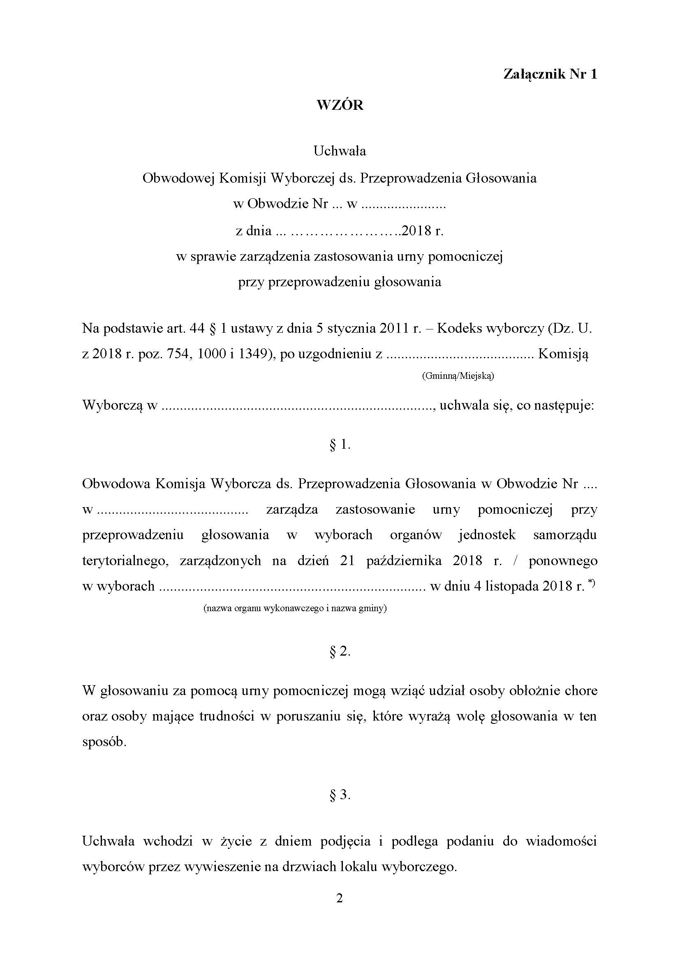
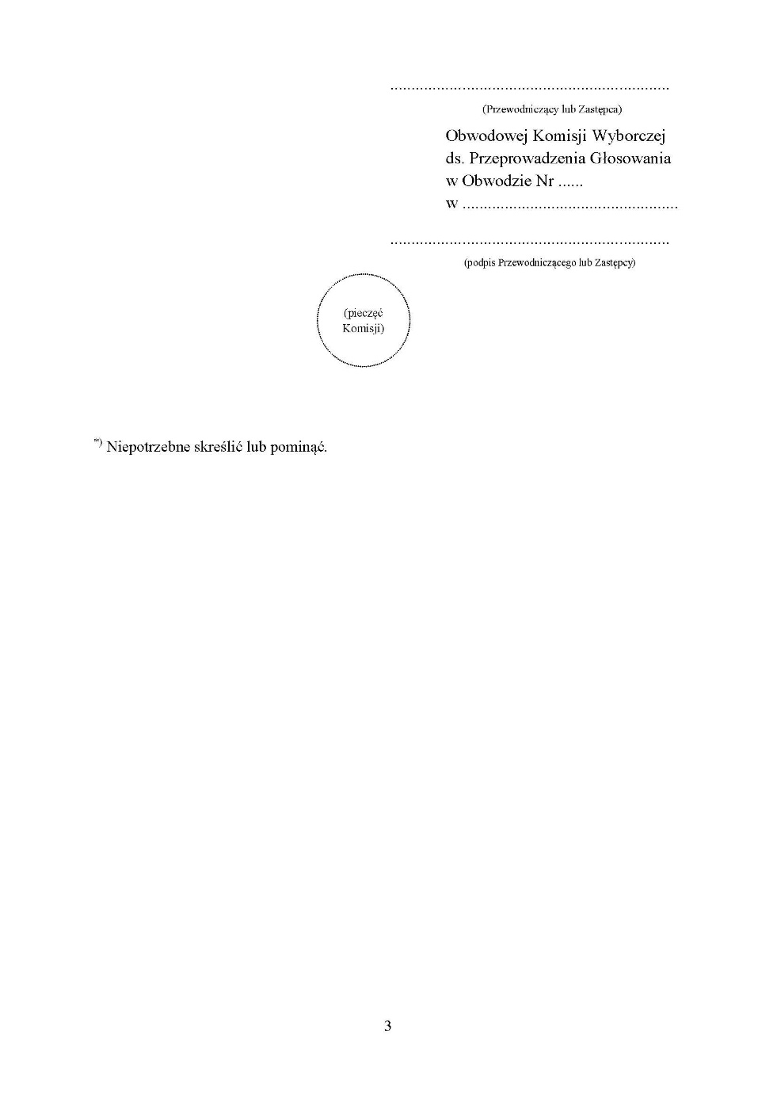
GŁOSOWANIE W OBWODACH ODRĘBNYCH
(wzory dokumentów)

Slide 101
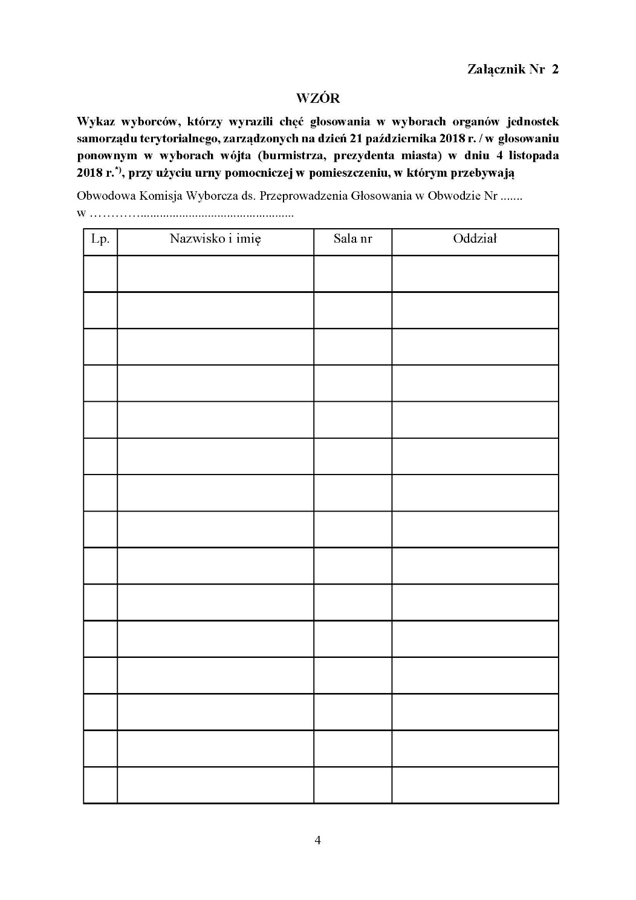
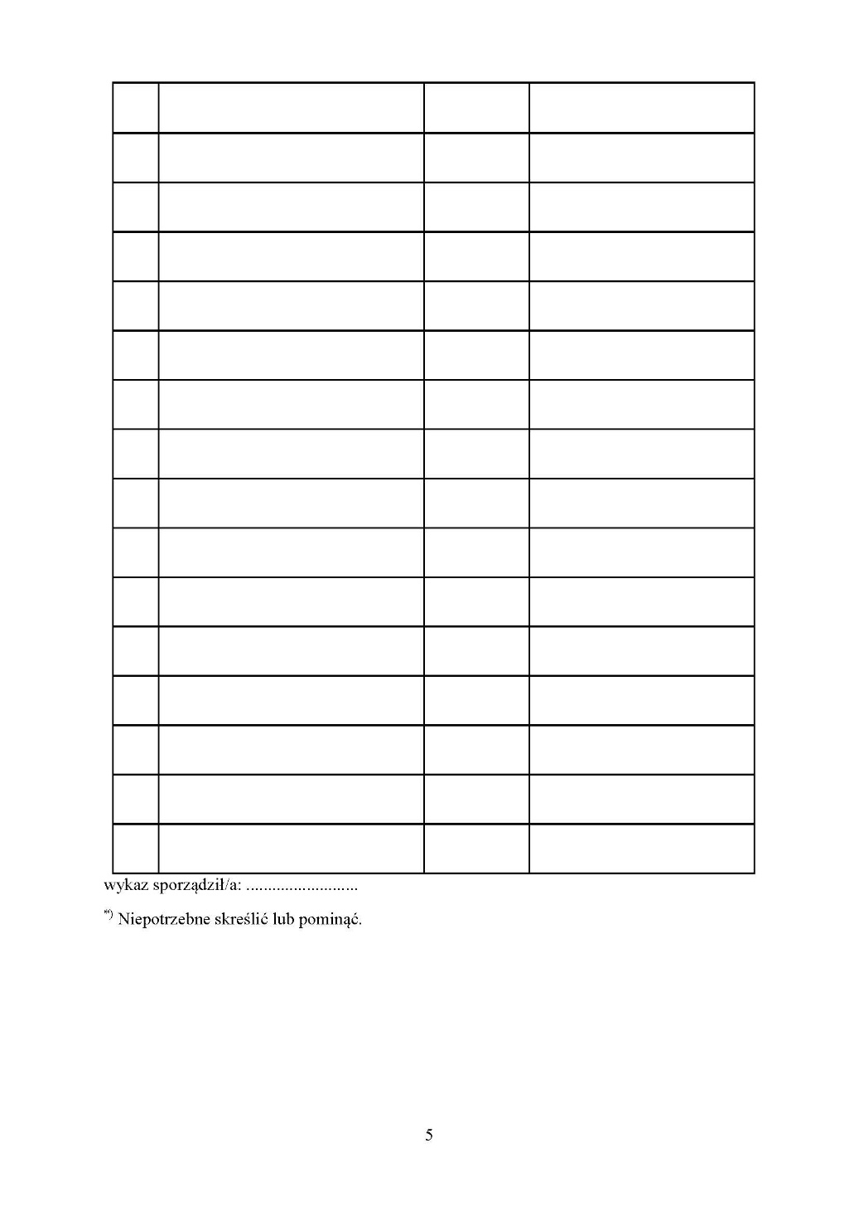
GŁOSOWANIE W OBWODACH ODRĘBNYCH
(wzory dokumentów)

Slide 102
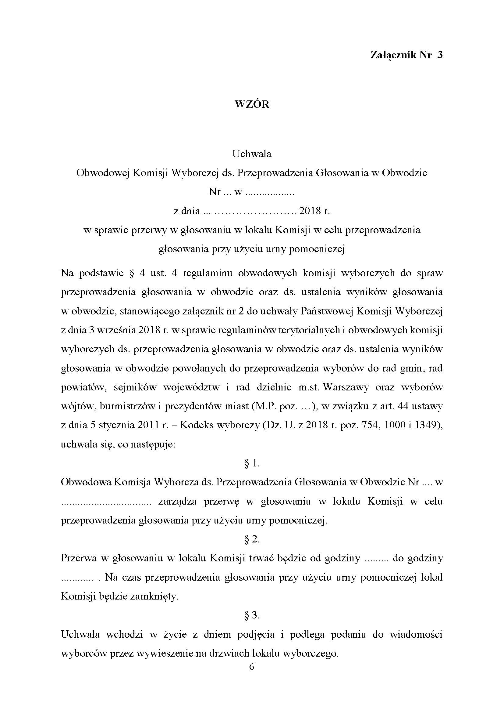

GŁOSOWANIE W OBWODACH ODRĘBNYCH
(wzory dokumentów)

Slide 103
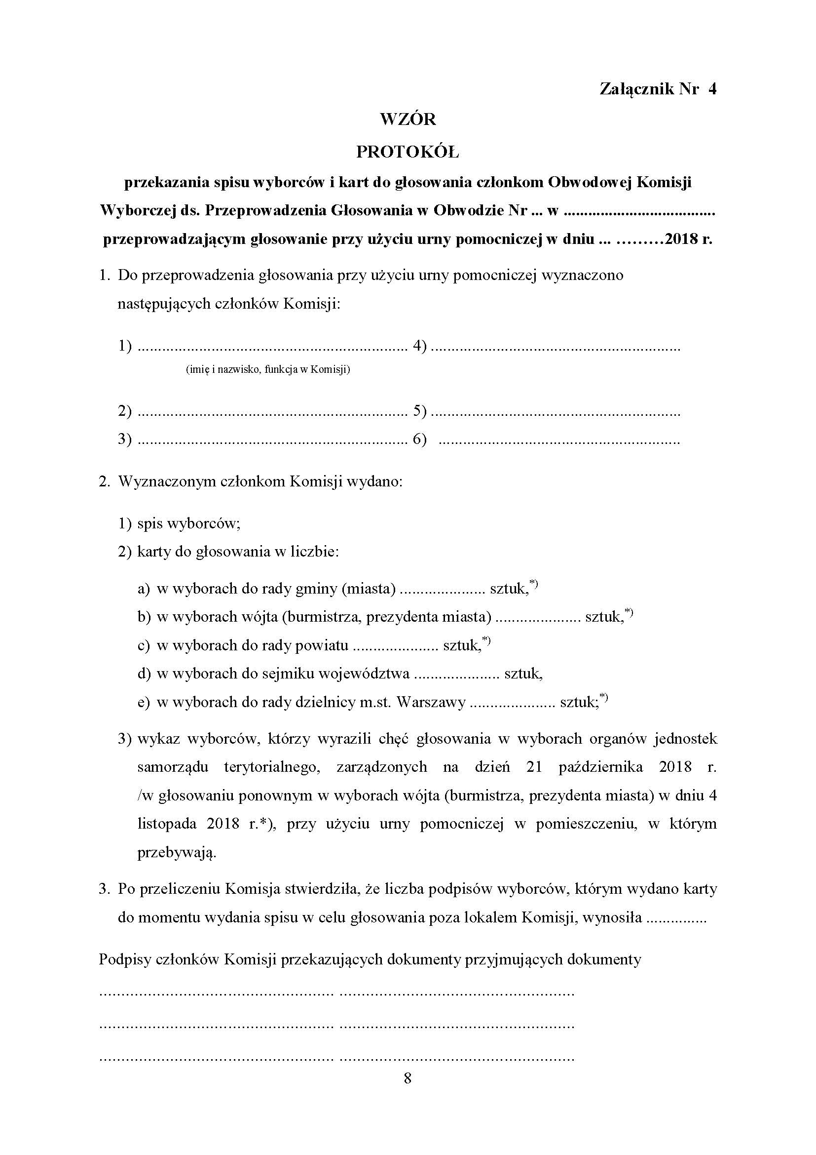
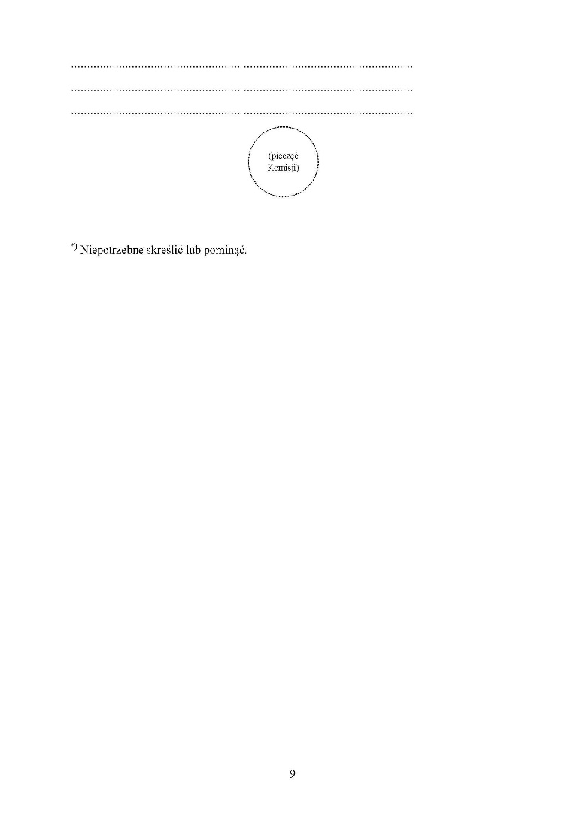
GŁOSOWANIE W OBWODACH ODRĘBNYCH
(wzory dokumentów)

Slide 104
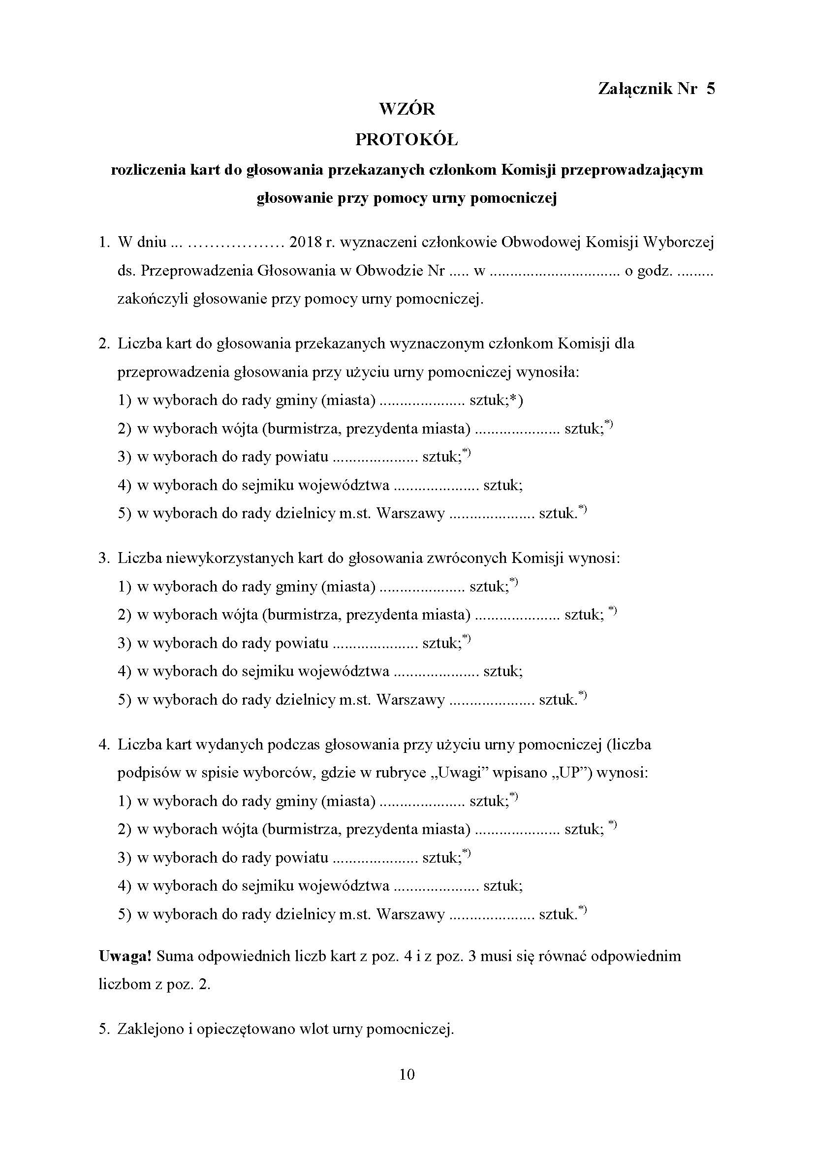
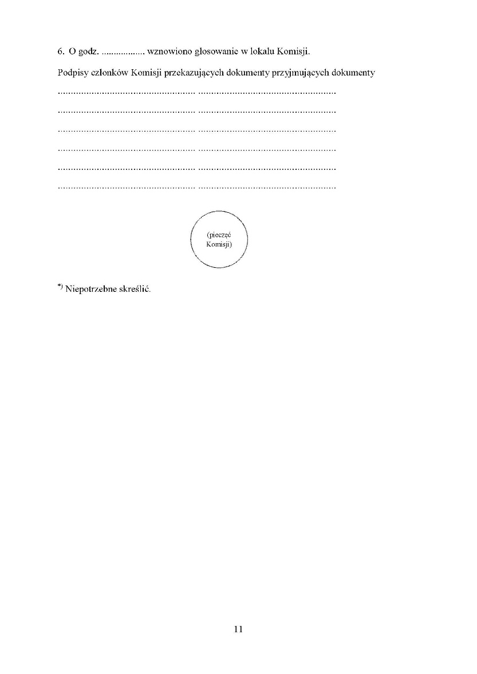
GŁOSOWANIE W OBWODACH ODRĘBNYCH
(wzory dokumentów)

Slide 105

GŁOSOWANIE W OBWODACH ODRĘBNYCH
(wzory dokumentów)

Slide 106
PONOWNE GŁOSOWANIE W WYBORACH WÓJTA
Ponowne głosowanie w wyborach wójta, burmistrza, prezydenta miasta
w dniu 4 listopada 2018 r.
jeżeli w pierwszym głosowaniu żaden z kandydatów nie uzyskał więcej niż połowę ważnie oddanych głosów.
te same komisje obwodowe
takie same zadania dotyczące przygotowania i przeprowadzenia głosowania
mężowie zaufania i obserwatorzy społeczni (mogą legitymować się upoważnieniami dotyczącymi wyborów przeprowadzanych
w dniu pierwszego głosowania) wyłącznie wyznaczeni przez pełnomocników wyborczych (lub osoby przez nich upoważnione) komitetów wyborczych, które zgłosiły kandydatów uczestniczących w ponownym głosowaniu .
spisy wyborców podlegają aktualizacji
aktualne listy wyborców, którzy udzielili pełnomocnictwa
do głosowania

Slide 107
Dziękujemy Państwu
za uwagę

